Slide 1
تدريب قائد الأسرة
Notes:
بخصوص: مرحبًا بكم في تدريب قائد الأسرة!
سيُقدِّم لكم "نص المنسق" في كل شريحة نصًا عامًا يجب اتباعه. سترشدكم (ملاحظة المنسق:) أيضًا أثناء المشاركة. نوصي بشدة بضرورة تعيين لاعب قائد كمنسق مشارك طوال فترة التدريب. لاحظنا أن الشرائح التي من المحتمل أن يكون فيها التعاون مع اللاعب القائد مفيدًا مميزة بثلاث نجوم. (***)
يُرجى ملاحظة أن الشرائح والتدريب وسُبل التنسيق مرنة وقابلة للتكيُّف حسب برنامجكم ومنطقتكم. نوصيكم بإضافة محتوى خاص بالبرنامج حتى يكون أكثر ارتباطًا بمجموعة قادة الأُسر.
يوصى بتنسيق الدروس بالترتيب وألا تزيد مدة كل وحدة عن ساعة واحدة. يمكن تقسيم الدورة التدريبية إلى جلسات متعددة. في النهاية، هذه مجرد موارد تحت تصرفك. ستحتاجون إلى تكييفها لتناسب قيودكم المتعلقة بالبرنامج (الوقت، والمكان، والتكنولوجيا، وما إلى ذلك).

Slide 2
اليوم الأول
Notes:
المدة المحدَّدة: 30 دقيقة
نص المنسق:
صباح الخير يا أفراد الأسرة. مرحبًا بكم في تدريب قائد الأسرة الذي نُقدِّمه! سيؤهّلكم هذا التدريب لتصبحوا قادة في برنامجكم أو منطقتكم ويسمح لكم بالتواصل مع قادة الأُسر الآخرين. شكرًا لكم للتطوع بوقتكم، نحن ممتنون لكم!

Slide 3
1
اليوم الأول
اللقاء والترحيب
1.0.
Notes:
نص المنسق:
سنبدأ أولًا بتقديم أنفسنا، ثم نلقي نظرة عامة على جدول الأعمال لليومين المقبلين معًا.

Slide 4
استطلاع رأي اختياري أولي عن رفاه الأسرة
Notes:
نص المنسق:
قبل البدء رسميًا، يمكنكم المشاركة في استطلاع رأي اختياري حول رفاه الأسرة باعتباره جزءًا من مبادرة الرفاه الاجتماعي والعاطفي في الأولمبياد الخاص. في حالة اختيار المشاركة، ستُكملون استطلاع الرأي نفسه مرتين: قبل تدريب قائد الأسرة وبعده. في حالة اختيار إكمال استطلاع الرأي الأولي، نطلب منكم أيضًا ملء استطلاع الرأي النهائي.
المشاركة طوعية، وستظل معلوماتكم مجهولة الهوية. في حالة اختيار المشاركة، سيُطلب منكم تقديم معلومات ديموغرافية اختيارية في استطلاع الرأي الأولي. يمكنكم اختيار عدم تقديم معلومات ديموغرافية، ومع ذلك سيُطلب منكم إكمال مقياس رفاه الأسرة قبل الإرسال.
إن إجاباتكم مهمة جدًا لتحديد أفضل السُبل التي يمكن أن يستخدمها الأولمبياد الخاص في دعم رفاه الأسرة في المستقبل.
من المتوقع أن يستغرق استطلاع الرأي هذا خمس دقائق تقريبًا من وقتكم.
ستعثرون على استطلاع الرأي الأولي في تدريب قائد الأسرة: دليل المشاركة، ولكن يمكنكم أيضًا اختيار مسح رمز الاستجابة السريعة (QR) ضوئيًا على الشريحة التالية للمشاركة في استطلاع الرأي عبر الإنترنت.
سأمنحكم الآن خمس دقائق تقريبًا لملء استطلاع الرأي، إن كنتم ترغبون في المشاركة!

Slide 5
مسح رمز الاستجابة السريعة (QR) ضوئيًا
استطلاع رأي اختياري أولي عن رفاه الأسرة
Notes:
نص المنسق:
إذا اخترتم المشاركة وترغبون في المشاركة عبر الإنترنت، فإليكم رمز الاستجابة السريعة (QR)!

Slide 6
التقديمات الشخصية
التقديمات
الاسم
المشاركة في الأولمبياد الخاص
معلومات طريفة
مثال: ما أفضل شيء حدث لكم مؤخرًا؟
Notes:
***مشاركة اللاعبين الموصى بها
نص المنسق:
دعونا نبدأ بتقديم أنفسنا. يُرجى إدراج أسمائكم وتفاصيل مشاركتكم في الأولمبياد الخاص وأفضل شيء حدث لكم مؤخرًا. سأبدأ!

Slide 7
جدول أعمال الاجتماع
اليوم الأول
من 9:00 إلى 9:30 | اللقاء والترحيب واستطلاع رأي اختياري أولي عن رفاه الأسرة
من 9:30 إلى 10:30 | مقدمة حول الأولمبياد الخاص
من 10:30 إلى 11:00 | جلسة تمارين لتنشيط اللياقة البدنية واستراحة خارجية
من 11:00 إلى 11:30 | ما المقصود بكلمة "قائد"؟
من 11:30 إلى 12:00 | ما المقصود بكلمة "قائد أسرة"؟
من 12:00 إلى 13:00 | استراحة تناول الغداء وجلسة تمارين لتنشيط اللياقة البدنية
من 13:00 إلى 14:00 | سرد قصص التأثير وبدء مشاركة الأشقاء
من 14:00 إلى 14:30 | التخطيط للخطوة التالية
من 14:30 إلى 15:00 | جلسة تمارين لتنشيط اللياقة البدنية واستراحة خارجية
من 15:00 إلى 16:00 | كلمة الضيف
Notes:
نص المنسق:
شكرًا لكم على المشاركة! خلال اليومين المقبلين، سيكون أمامنا مزيد من الفرص للتعرُّف على الأولمبياد الخاص وعلى أنفسنا وعلى بعضنا البعض بشكل أفضل. فيما يلي جدول أعمال اليوم الأول.
سيتضمن صباحًا مقدمة حول الأولمبياد الخاص، ثم تليها جلسة تمارين لتنشيط اللياقة البدنية واستراحة خارجية.
سنناقش بعد ذلك المقصود بكلٍّ من "قائد" و"قائد الأسرة"، ثم يلي ذلك استراحة تناول الغداء. في فترة الظهيرة، سيحضر الأشقاء ورشة عمل "مشاركة الأشقاء"، بينما يحضر أفراد الأسرة الآخرون ورشة عمل "سرد قصص التأثير". سنعود بعد ذلك معًا للتخطيط لأعمال الخطوة التالية.
بعد جلسة تمارين قصيرة أخرى لتنشيط اللياقة البدنية واستراحة خارجية، سنستمع إلى كلمة متحدث ضيف في نهاية اليوم.

Slide 8
جدول أعمال الاجتماع
اليوم الثاني
من 9:00 إلى 12:00 | يوم رياضي
من 12:00 إلى 13:00 | استراحة تناول الغداء
من 13:00 إلى 14:00 | استخلاص المعلومات واستطلاع رأي اختياري نهائي عن رفاه الأسرة
Notes:
نص المنسق:
يتكون اليوم الثاني من أنشطة يوم رياضي، ووقت لتناول الغداء، واستخلاص المعلومات من اليومين اللذين قضيناهما معًا. دعونا نبدأ!

Slide 9
1
اليوم الأول
مقدمة حول الأولمبياد الخاص
1.1.
Notes:
المدة المحدَّدة: ساعة واحدة
نص المنسق:
ستناقش وحدة مقدمة حول الأولمبياد الخاص ما يلي:
نشأة الأولمبياد الخاص
بيان مهمتنا وشعارنا
الهيكل التنظيمي
مصطلحات وتعريفات مهمة
نظرة عامة على اتفاقية الأمم المتحدة لحقوق الأشخاص ذوي الإعاقة
وأخيرًا، أهمية مشاركة الأسرة.
ستكون هذه المعلومات الأساسية مفيدة لإثراء معرفتكم العامة باعتباركم قادة أُسر.

Slide 10
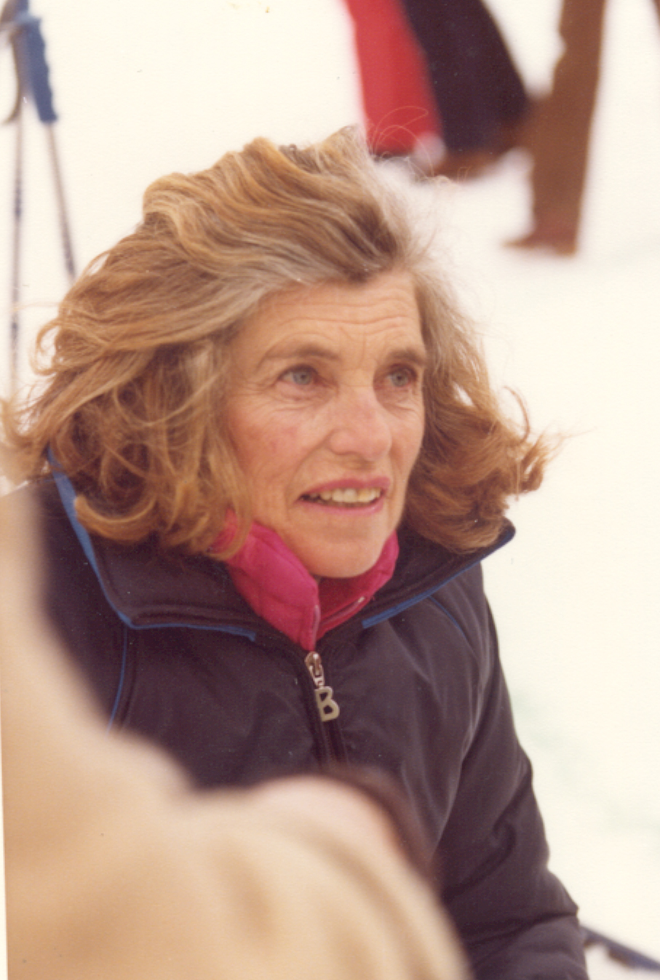
اليوم الأول
1.1.
مقدمة حول الأولمبياد الخاص
الأُسر
نشأة الأولمبياد الخاص:
يونيس كينيدي شرايفر
كانت يونيس كينيدي شرايفر، مؤسِّسة الأولمبياد الخاص، رائدة في الدفاع على الصعيد العالمي عن حقوق الأشخاص ذوي الإعاقة الذهنية وتقبُّل المجتمع لهم.
علَّمت العالم أجمع أن الرياضة يمكن أن تُغيِّر حياة الأشخاص.
مشاهدة سيرة ذاتية قصيرة
Notes:
***مشاركة اللاعبين الموصى بها
نص المنسق:
لنبدأ بالتعرُّف على التاريخ العام للأولمبياد الخاص. في عام 1968، نظَّمت يونيس كينيدي شرايفر، مُؤسِّسة الأولمبياد الخاص، مخيمًا صيفيًا في الفناء الخلفي للأشخاص ذوي الإعاقات الذهنية. في النهاية، تحوَّل هذا المخيم الصيفي إلى حركة الأولمبياد الخاص العالمية التي نعرفها الآن.
كانت يونيس كينيدي شرايفر رائدة في الدفاع عن حقوق الأشخاص ذوي الإعاقة الذهنية وتقبل المجتمع لهم. علَّمت العالم أجمع أن الرياضة يمكن أن تُغيِّر حياة الأشخاص.
إليكم فيديو قصير عن السيرة الذاتية لمُؤسِّسة حركتنا.
(ملاحظة المنسق: انقروا على الزر البرتقالي (شاهدوا سيرة ذاتية قصيرة) وتأكدوا من تشغيل الشرح المكتوب لأحداث العرض)

Slide 11
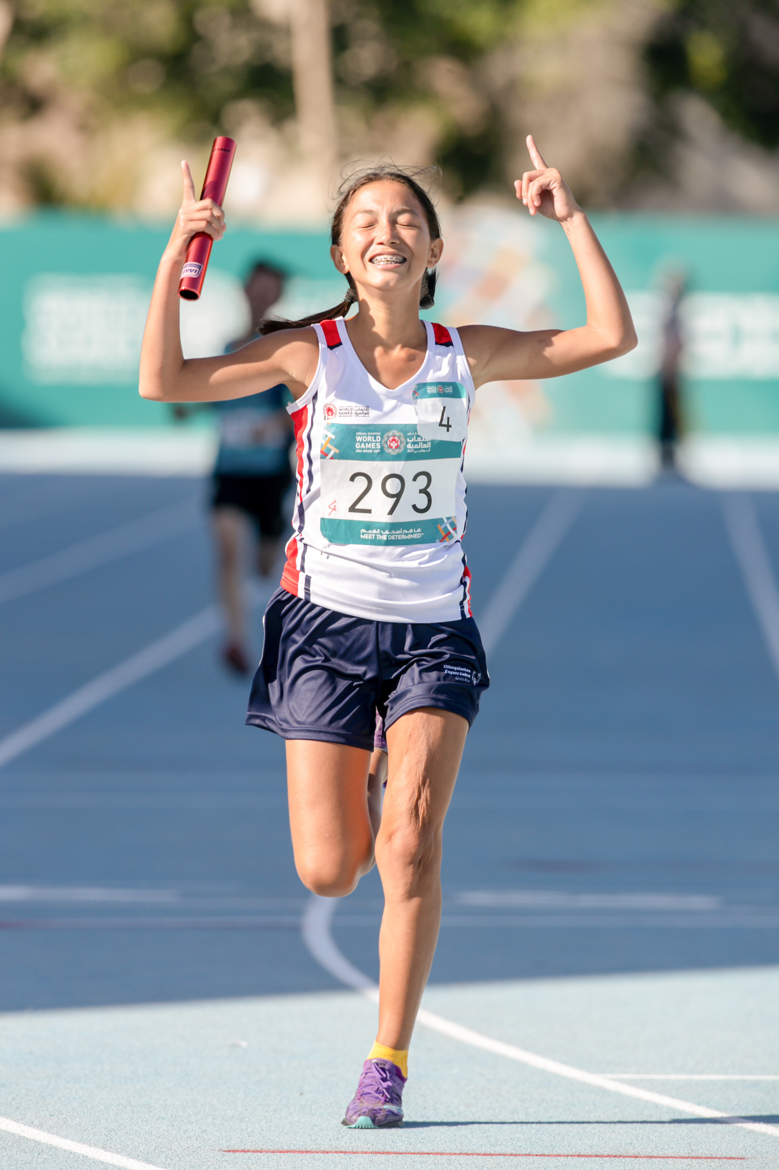
اليوم الأول
1.1.
مقدمة حول الأولمبياد الخاص
الأُسر
بيان المهمة
تقديم التدريبات والمسابقات الرياضية على مدار العام للأطفال والبالغين ذوي الإعاقات الذهنية (ID)، ما يمنحهم فرصًا مستمرةً لتحسين اللياقة البدنية وإظهار الشجاعة والاستمتاع بالأجواء المبهجة، والمشاركة في تبادل الهدايا والمهارات وتكوين الصداقات مع أفراد الأسرة واللاعبين الآخرين في الأولمبياد الخاص ومجتمعاتنا.
Notes:
نص المنسق:
ما الهدف من الأولمبياد الخاص؟ تتمثَّل مهمتنا في تقديم التدريبات والمسابقات الرياضية على مدار العام للأطفال والبالغين ذوي الإعاقات الذهنية (ID)، ما يمنحهم فرصًا مستمرة لإثبات قدراتهم. وتشمل هذه الفرص تحسين اللياقة البدنية وإظهار الشجاعة والاستمتاع بالأجواء المبهجة، والمشاركة في تبادل الهدايا والمهارات وتكوين الصداقات مع أفراد الأسرة واللاعبين الآخرين في الأولمبياد الخاص ومجتمعاتنا.

Slide 12
اليوم الأول
1.1.
مقدمة حول الأولمبياد الخاص
النشاط
ماذا يمثل شعارنا لكم؟
Notes:
***مشاركة اللاعبين الموصى بها
نص المنسق:
هل فكّرتم يومًا في شعارنا؟ ماذا يمثل شعارنا لكم؟
(ملاحظة المنسق: يُرجى تخصيص وقت للمشاركة)

Slide 13
اليوم الأول
1.1.
مقدمة حول الأولمبياد الخاص
معنى شعارنا
خمسة أشخاص على شكل دائرة موحَّدة، ويرمز ذلك إلى وحدتنا العالمية.
مواضع الأذرع الثلاثة
أذرع مرفوعة: السعادة
أذرع مستقيمة: قدر أكبر من العدالة
أذرع منخفضة: فترة ما قبل الأولمبياد الخاص
1
1
2
3
2
3
Notes:
***مشاركة اللاعبين الموصى بها
نص المنسق:
أفكار رائعة!
يظهر في شعارنا خمسة أشخاص على شكل دائرة موحدة، ويرمز ذلك إلى وحدتنا العالمية.
هل لاحظتم أن أذرع هؤلاء الأشخاص توجد في ثلاثة مواضع؟ ترمز الأذرع المرفوعة إلى الشعور بالبهجة والاستمرار في تحقيق الأهداف النهائية. ترمز الأذرع المستقيمة إلى تحقيق قدر أكبر من العدالة والتواصل. ترمز الأذرع المنخفضة إلى فترة ما قبل الأولمبياد الخاص عند عدم ملاحظة الكثير من الأشخاص مواهب الأشخاص ذوي الإعاقة الذهنية وقدراتهم.

Slide 14
اليوم الأول
1.1.
مقدمة حول الأولمبياد الخاص
معلومات طريفة عن الشعار
مستوحى من تمثال "الفرح والسعادة لجميع الأطفال حول العالم" في نيويورك
ترمز الركائز الخمس إلى القارات الخمس المشاركة.
Notes:
***مشاركة اللاعبين الموصى بها
نص المنسق:
وفيما يلي بعض المعلومات الطريفة عن شعارنا.
هل تعلمون أن شعارنا مستوحى من تمثال "الفرح والسعادة لجميع الأطفال حول العالم" في نيويورك؟ أنشأ التمثال رئيس الأكاديمية الروسية للفنون، زوراب تسيريتيلي.
ترمز الركائز الخمس إلى القارات الخمس التي شاركت في دورة الألعاب العالمية للأولمبياد الخاص عام 1979

Slide 15
اليوم الأول
1.1.
مقدمة حول الأولمبياد الخاص
النشاط
ما الأمر الذي لقى صدى كبيرًا معكم؟
في مجموعات مكوَّنة من فردين إلى 3 أفراد، يُرجى مشاركة ما يلي:
ما الجوانب المتعلقة بتاريخ الأولمبياد الخاص التي تنال إعجابكم أكثر، ولماذا؟
كيف تعتقدون أن تاريخ الأولمبياد الخاص قد أدى إلى حدوث تحوُّل في المفاهيم والمواقف تجاه الأشخاص ذوي الإعاقة الذهنية؟ هل يمكنكم مشاركة أي تجارب شخصية تتعلق بهذا الأمر؟
Notes:
نص المنسق:
(ملاحظة المنسق: ستُشجِّع هذه الأسئلة المشاركين على مشاركة ردود أفعالهم الشخصية واستجاباتهم العاطفية تجاه الأولمبياد الخاص، مما يؤدي إلى تكوين علاقات أفضل بالموضوع والمادة وبعضهم البعض.) سنتوقف لحظة الآن لننقسم إلى مجموعات مكوَّنة من فردين إلى 3 أفراد. سنقضي 10 دقائق لمشاركة أفكارنا الشخصية حول السؤال التالي:
1. ما الجوانب المتعلقة بتاريخ الأولمبياد الخاص التي نالت إعجابكم أكثر، ولماذا؟
2. كيف تعتقدون أن تاريخ الأولمبياد الخاص قد أدى إلى حدوث تحوُّل في المفاهيم والمواقف تجاه الأشخاص ذوي الإعاقة الذهنية؟ هل يمكنكم مشاركة أي تجارب شخصية تتعلق بهذا الأمر؟

Slide 16
الهيكل التنظيمي
مجلس إدارة الأولمبياد الخاص الدولي ولجانه
فريق القيادة العالمي (GLT)
الأولمبياد الخاص الدولي (SOI)
الرياضات والمسابقات
الصحة
الأنشطة التعليمية والشبابية العالمية
التنمية التنظيمية والقيادة
العمليات الإقليمية والبرمجية (تقرير الرؤساء الإقليميين الذي يُقدَّم إلى رئيس مكتب العمليات الإقليمية)
العلاقات الحكومية
التسويق والاتصالات
المعلومات والتكنولوجيا
الشؤون القانونية
الشؤون المالية
الموارد البشرية
الرؤساء الإقليميون والمديرون الإداريون
الأولمبياد الخاص آسيا والمحيط الهادئ
الأولمبياد الخاص شرق آسيا
الأولمبياد الخاص أوروبا / أوراسيا
الأولمبياد الخاص أمريكا اللاتينية
الأولمبياد الخاص الشرق الأوسط / شمال إفريقيا
الأولمبياد الخاص أمريكا الشمالية
الأولمبياد الخاص إفريقيا
البرامج
البرامج الفرعية
البرامج المحلية
Notes:
نص المنسق: رائع! شكرًا لكم على المشاركة.
سوف ننتقل الآن إلى هيكل المنظمة. يوجد العديد من مجموعات الأشخاص الذين يعملون معًا لجعل الأولمبياد الخاص حقيقة واقعية، كما نعرفه. فيما يلي العناصر الرئيسية لمنظمتنا: مجلس الإدارة والأولمبياد الخاص الدولي وفريق القيادة العالمي والرؤساء الإقليميون والمديرون الإداريون والمناطق والبرامج.
عند النقر على المخطط، سنتعرَّف على المزيد عن كل عنصر.

Slide 17
الهيكل التنظيمي
مجلس إدارة الأولمبياد الخاص الدولي ولجانه
فريق القيادة العالمي (GLT)
الأولمبياد الخاص الدولي (SOI)
الرياضات والمسابقات
الصحة
الأنشطة التعليمية والشبابية العالمية
التنمية التنظيمية والقيادة
العمليات الإقليمية والبرمجية (تقرير الرؤساء الإقليميين الذي يُقدَّم إلى رئيس مكتب العمليات الإقليمية)
العلاقات الحكومية
التسويق والاتصالات
المعلومات والتكنولوجيا
الشؤون القانونية
الشؤون المالية
الموارد البشرية
يهتم مجلس إدارة متطوِّعي الأولمبياد الخاص بالسياسات الدولية. ويضم مجلس الإدارة قادة في مجال الأعمال والرياضة ولاعبين محترفين ولاعبي الأولمبياد الخاص ومعلمين وخبراء في الإعاقات الذهنية من جميع أنحاء العالم.
الرؤساء الإقليميون والمديرون الإداريون)
الأولمبياد الخاص آسيا والمحيط الهادئ
الأولمبياد الخاص شرق آسيا
الأولمبياد الخاص أوروبا / أوراسيا
الأولمبياد الخاص أمريكا اللاتينية
الأولمبياد الخاص الشرق الأوسط / شمال إفريقيا
الأولمبياد الخاص أمريكا الشمالية
الأولمبياد الخاص إفريقيا
البرامج
البرامج الفرعية
البرامج المحلية
Notes:
نص المنسق:
أعضاء مجلس الإدارة هم أشخاص متطوِّعون يهتمون بالسياسات الدولية. ومنهم الأشخاص الرائدون في مجال الأعمال والرياضة واللاعبون والمعلمون. ومن ضمن الأسماء التي قد تتعرَّفون عليها رئيس مجلس الإدارة تيموثي شرايفر والرئيسة التنفيذية الملهمة لوريتا كليبورن

Slide 18
الهيكل التنظيمي
مجلس إدارة الأولمبياد الخاص الدولي ولجانه
فريق القيادة العالمي (GLT)
الأولمبياد الخاص الدولي (SOI)
الرياضات والمسابقات
الصحة
الأنشطة التعليمية والشبابية العالمية
التنمية التنظيمية والقيادة
العمليات الإقليمية والبرمجية (تقرير الرؤساء الإقليميين الذي يُقدَّم إلى رئيس مكتب العمليات الإقليمية)
العلاقات الحكومية
التسويق والاتصالات
المعلومات والتكنولوجيا
الشؤون القانونية
الشؤون المالية
الموارد البشرية
يمثِّل الأولمبياد الخاص الدولي (SOI) الاسم الرسمي للمنظمة وغالبًا ما يُستخدَم لوصف فريق العمل الذي يعمل في مقرنا الرئيسي الدولي المسؤول عن تحقيق الأهداف والرؤى العامة للمنظمة.
الرؤساء الإقليميون والمديرون الإداريون)
الأولمبياد الخاص آسيا والمحيط الهادئ
الأولمبياد الخاص شرق آسيا
الأولمبياد الخاص أوروبا / أوراسيا
الأولمبياد الخاص أمريكا اللاتينية
الأولمبياد الخاص الشرق الأوسط / شمال إفريقيا
الأولمبياد الخاص أمريكا الشمالية
الأولمبياد الخاص إفريقيا
البرامج
البرامج الفرعية
البرامج المحلية
Notes:
نص المنسق:
يشير الأولمبياد الخاص الدولي، أو SOI، إلى فريق العمل الذي يعمل في مقرنا الرئيسي الدولي في واشنطن العاصمة. وعلى الرغم من إمكانية تخصيص أهداف مختلفة للمناطق، فإن الأولمبياد الخاص الدولي (SOI) مسؤول عن الحفاظ على تحقيق رؤية شاملة للمنظمة.

Slide 19
t
الهيكل التنظيمي
مجلس إدارة الأولمبياد الخاص الدولي ولجانه
فريق القيادة العالمي (GLT)
الأولمبياد الخاص الدولي (SOI)
الرياضات والمسابقات
الصحة
الأنشطة التعليمية والشبابية العالمية
التنمية التنظيمية والقيادة
العمليات الإقليمية والبرمجية (تقرير الرؤساء الإقليميين الذي يُقدَّم إلى رئيس مكتب العمليات الإقليمية)
العلاقات الحكومية
التسويق والاتصالات
المعلومات والتكنولوجيا
الشؤون القانونية
الشؤون المالية
الموارد البشرية
فريق القيادة العالمي (GLT) هو فريق من أفراد الإدارة العُليا في الأولمبياد الخاص الدولي (SOI) يتميَّز بدرجةٍ كبيرةٍ من الخبرة في الشركات والمنظمات غير الربحية. ويضم الفريق قادة الأقسام الرئيسية في المنظمة، ويُقدِّم فريق القيادة العالمي (GLT) تقاريرَ إلى مجلس الإدارة ويتخذ القرارات المهمة للمنظمة.
الرؤساء الإقليميون والمديرون الإداريون)
الأولمبياد الخاص آسيا والمحيط الهادئ
الأولمبياد الخاص شرق آسيا
الأولمبياد الخاص أوروبا / أوراسيا
الأولمبياد الخاص أمريكا اللاتينية
الأولمبياد الخاص الشرق الأوسط / شمال إفريقيا
الأولمبياد الخاص أمريكا الشمالية
الأولمبياد الخاص إفريقيا
البرامج
البرامج الفرعية
البرامج المحلية
Notes:
نص المنسق:
فريق القيادة العالمي هو فريق من أفراد الإدارة العُليا في الأولمبياد الخاص الدولي (SOI). يستخدمون معلوماتهم الأساسية المتعلقة بالشركات والمنظمات غير الربحية للمساعدة في اتخاذ قرارات مهمة للمنظمة.

Slide 20
الهيكل التنظيمي
يضم سبعة مكاتب إقليمية حول العالم يديرها مديرون إداريون يُقدِّمون الدعم اللازم للنمو المستمر وتحسين البرامج الوطنية والإقليمية في المنطقة.
الرؤساء الإقليميون والمديرون الإداريون هم أعضاء في فريق القيادة العالمي (GLT).
مناطق الأولمبياد الخاص
الأولمبياد الخاص إفريقيا (SOAF)
الأولمبياد الخاص آسيا والمحيط الهادئ (SOAP)
الأولمبياد الخاص شرق آسيا (SOEA)
الأولمبياد الخاص الشرق الأوسط/شمال إفريقيا (SOMENA)
الأولمبياد الخاص أوروبا/أوراسيا (SOEE)
الأولمبياد الخاص أمريكا اللاتينية (SOLA)
الأولمبياد الخاص أمريكا الشمالية (SONA)
الأولمبياد الخاص منطقة الكاريبي
مجلس إدارة الأولمبياد الخاص الدولي ولجانه
فريق القيادة العالمي (GLT)
الأولمبياد الخاص الدولي (SOI)
الرياضات والمسابقات
الصحة
الأنشطة التعليمية والشبابية العالمية
التنمية التنظيمية والقيادة
العمليات الإقليمية والبرمجية (تقرير الرؤساء الإقليميين الذي يُقدَّم إلى رئيس مكتب العمليات الإقليمية)
العلاقات الحكومية
التسويق والاتصالات
المعلومات والتكنولوجيا
الشؤون القانونية
الشؤون المالية
الموارد البشرية
الرؤساء الإقليميون والمديرون الإداريون)
الأولمبياد الخاص آسيا والمحيط الهادئ
الأولمبياد الخاص شرق آسيا
الأولمبياد الخاص أوروبا / أوراسيا
الأولمبياد الخاص أمريكا اللاتينية
الأولمبياد الخاص الشرق الأوسط / شمال إفريقيا
الأولمبياد الخاص أمريكا الشمالية
الأولمبياد الخاص إفريقيا
البرامج
البرامج الفرعية
البرامج المحلية
Notes:
نص المنسق:
الرؤساء الإقليميون والمديرون الإداريون هم أعضاء في فريق القيادة العالمي. وهم يتولَّون إدارة مكاتبنا الإقليمية السبعة حول العالم.

Slide 21
الهيكل التنظيمي
بفضل انتشار 250 برنامجًافي أكثر من 200 بلد ومنطقة قضائية حول العالم، تمثِّل البرامج المكان الذي يُنفَّذ فيه العمل.
يعتمد الأولمبياد الخاص الدولي (SOI) البرامج. تُوقَّع اتفاقية ترخيص مع الأولمبياد الخاص الدولي (SOI) لمنحها الحق القانوني في استخدام الاسم والشعار والعلامات التجارية الأخرى ضمن ولايته القضائية لممارسة الرياضات والأنشطة الأخرى وجمع الأموال باسم الأولمبياد الخاص الدولي (SOI). بالإضافة إلى ذلك، تستفيد البرامج من مزايا إصدار الاعتمادات، بما فيها الاستراتيجية والرؤية المشتركة والقيادة والموارد العالمية والمسابقات الدولية ومؤتمرات القمة والمزيد.
تساعد البرامج في تطبيق المهمة والخطة الاستراتيجية على أرض الواقع. تنظِّم الفعاليات والألعاب الوطنية والإقليمية والمحلية. تُوفِّر البرامج التوجيهات والمعلومات والموارد والسياسات والإجراءات للأندية المحلية.
يضم كل برنامج مجلس إدارة ومديرًا وطنيًا/مديرًا تنفيذيًا وفريق عمل ومتطوِّعين.
مجلس إدارة الأولمبياد الخاص الدولي ولجانه
فريق القيادة العالمي (GLT)
الأولمبياد الخاص الدولي (SOI)
الرياضات والمسابقات
الصحة
الأنشطة التعليمية والشبابية العالمية
التنمية التنظيمية والقيادة
العمليات الإقليمية والبرمجية (تقرير الرؤساء الإقليميين الذي يُقدَّم إلى رئيس مكتب العمليات الإقليمية)
العلاقات الحكومية
التسويق والاتصالات
المعلومات والتكنولوجيا
الشؤون القانونية
الشؤون المالية
الموارد البشرية
الرؤساء الإقليميون والمديرون الإداريون)
الأولمبياد الخاص آسيا والمحيط الهادئ
الأولمبياد الخاص شرق آسيا
الأولمبياد الخاص أوروبا / أوراسيا
الأولمبياد الخاص أمريكا اللاتينية
الأولمبياد الخاص الشرق الأوسط / شمال إفريقيا
الأولمبياد الخاص أمريكا الشمالية
الأولمبياد الخاص إفريقيا
البرامج
البرامج الفرعية
البرامج المحلية
Notes:
نص المنسق:
لقد اعتمد الأولمبياد الخاص الدولي (SOI) برامجنا التي بلغت 250 برنامجًا حول العالم، وتعمل على تطبيق المهمة والخطة الإستراتيجية على أرض الواقع.

Slide 22
الهيكل التنظيمي
مجلس إدارة الأولمبياد الخاص الدولي ولجانه
فريق القيادة العالمي (GLT)
الأولمبياد الخاص الدولي (SOI)
الرياضات والمسابقات
الصحة
الأنشطة التعليمية والشبابية العالمية
التنمية التنظيمية والقيادة
العمليات الإقليمية والبرمجية (تقرير الرؤساء الإقليميين الذي يُقدَّم إلى رئيس مكتب العمليات الإقليمية)
العلاقات الحكومية
التسويق والاتصالات
المعلومات والتكنولوجيا
الشؤون القانونية
الشؤون المالية
الموارد البشرية
البرامج/الأندية المحلية عبارة عن وحدة/فرع محلي منظَّم يُقدِّم أنشطة الأولمبياد الخاص الرياضية وغير الرياضية في المجتمع. توفِّر فرصةً لإشراك اللاعبين والأُسر والأشقاء والمدرِّبين والمتطوِّعين.
الرؤساء الإقليميون والمديرون الإداريون)
الأولمبياد الخاص آسيا والمحيط الهادئ
الأولمبياد الخاص شرق آسيا
الأولمبياد الخاص أوروبا / أوراسيا
الأولمبياد الخاص أمريكا اللاتينية
الأولمبياد الخاص الشرق الأوسط / شمال إفريقيا
الأولمبياد الخاص أمريكا الشمالية
الأولمبياد الخاص إفريقيا
البرامج
البرامج الفرعية
البرامج المحلية
Notes:
نص المنسق:
قد يوجد مزيد من البرامج المحلية في كل منطقة. إنهم الأشخاص الذين يؤدون أنشطة رياضية وغير رياضية في الأولمبياد الخاص في المجتمع. إنهم يعتمدون على اللاعبين والمدرِّبين والمتطوِّعين، مثل قادة الأُسر، مثلكم!

Slide 23
اليوم الأول
1.1.
مقدمة حول الأولمبياد الخاص
التعريفات
الإعاقة الذهنية
اللاعب
أفراد الأسرة
برنامج الرياضات الموحَّدة (Unified Sports®‎)
الشركاء الموحَّدون
المدارس الموحَّدة
Notes:
***مشاركة اللاعبين الموصى بها
(ملاحظة المنسق: يمكن أن يتحدّث اللاعبون الحاضرون عما تعنيه التعريفات التالية بالنسبة لهم شخصيًا)
نص المنسق:
في الأولمبياد الخاص، نهتم بالمصطلحات التي نستخدمها وتعريفاتها المقابلة. يجعلكم منصب قائد الأسرة تهتمون جيدًا بالكلمات التي تستخدمونها. لنراجع بعض المصطلحات والتعريفات المهمة.
(ملاحظة المنسق: انقروا لفتح كل تعريف على حدة. اقرؤوا المصطلحات والتعريفات. خصِّصوا وقتًا لأي أسئلة.)

Slide 24
اليوم الأول
1.1.
مقدمة حول الأولمبياد الخاص
التعريفات
الإعاقة الذهنية
وفقًا لما ورد عن الجمعية الأمريكية للإعاقات الذهنية والتنموية، يعاني الشخص إعاقةً ذهنيةً إذا توفَّرت فيه ثلاثة معايير:
نسبة الذكاء أقل من 70.
ثمة قيود كبيرة بخصوص السلوك التكيُّفي في واحد أو أكثر من الجوانب التالية: المهارات الفكرية أو الاجتماعية أو العملية.
ظهور هذه الحالة قبل سن 22 عامًا.
اللاعب
أفراد الأسرة
برنامج الرياضات الموحَّدة (Unified Sports®‎)
الشركاء الموحَّدون
المدارس الموحَّدة
Notes:
***مشاركة اللاعبين الموصى بها
(ملاحظة المنسق: يمكن أن يتحدّث اللاعبون الحاضرون عما تعنيه التعريفات التالية بالنسبة لهم شخصيًا.)
نص المنسق:
(ملاحظة المنسق: اقرؤوا المصطلحات والتعريفات. خصِّصوا وقتًا لأي أسئلة.)

Slide 25
اليوم الأول
1.1.
مقدمة حول الأولمبياد الخاص
التعريفات
الإعاقة الذهنية
اللاعب
أفراد من مختلف الأعمار والقدرات حدَّد اختصاصي طبي أنهم يعانون إعاقةً ذهنيةً
شخص مؤهل للمشاركة في التدريبات والمسابقات في سن 8 أعوام دون حد أقصى للعمر
يمكن أن يشارك الأطفال دون سن 8 أعوام في برنامج اللاعبين صغار السن.
أفراد الأسرة
برنامج الرياضات الموحَّدة (Unified Sports®‎)
الشركاء الموحَّدون
المدارس الموحَّدة
Notes:
***مشاركة اللاعبين الموصى بها
(ملاحظة المنسق: يمكن أن يتحدّث اللاعبون الحاضرون عما تعنيه التعريفات التالية بالنسبة لهم شخصيًا.)
نص المنسق:
(ملاحظة المنسق: اقرؤوا المصطلحات والتعريفات. خصِّصوا وقتًا لأي أسئلة.)

Slide 26
اليوم الأول
1.1.
مقدمة حول الأولمبياد الخاص
التعريفات
الإعاقة الذهنية
اللاعب
أفراد الأسرة
تم تشجيعهم على المشاركة في مستويات الأولمبياد الخاص كافة: متطوِّعون ومدرِّبون وشركاء في الرياضات الموحَّدة
عنصر رئيسي لمعظم البرامج المحلية
برنامج الرياضات الموحَّدة (Unified Sports®‎)
الشركاء الموحَّدون
المدارس الموحَّدة
Notes:
***مشاركة اللاعبين الموصى بها
(ملاحظة المنسق: يمكن أن يتحدّث اللاعبون الحاضرون عما تعنيه التعريفات التالية بالنسبة لهم شخصيًا.)
نص المنسق:
(ملاحظة المنسق: اقرؤوا المصطلحات والتعريفات. خصِّصوا وقتًا لأي أسئلة.)

Slide 27
اليوم الأول
1.1.
مقدمة حول الأولمبياد الخاص
التعريفات
الإعاقة الذهنية
اللاعب
أفراد الأسرة
برنامج الرياضات الموحَّدة (Unified Sports®‎)
يضم الأشخاص ذوي الإعاقة الذهنية والأصحاء في الفريق نفسه.
جاءت فكرته من مبدأ بسيط: تمثِّل المشاركة معًا في الألعاب والتدريبات طريقًا سريعًا نحو تكوين الصداقات والتفاهم.
الشركاء الموحَّدون
المدارس الموحَّدة
Notes:
***مشاركة اللاعبين الموصى بها
(ملاحظة المنسق: يمكن أن يتحدّث اللاعبون الحاضرون عما تعنيه التعريفات التالية بالنسبة لهم شخصيًا.)
نص المنسق:
(ملاحظة المنسق: اقرؤوا المصطلحات والتعريفات. خصِّصوا وقتًا لأي أسئلة.)

Slide 28
اليوم الأول
مقدمة حول الأولمبياد الخاص
1.1.
التعريفات
الإعاقة الذهنية
اللاعب
أفراد الأسرة
برنامج الرياضات الموحَّدة (Unified Sports®‎)
الشركاء الموحَّدون
أفراد لا يعانون إعاقات ذهنيةً يشاركون في التدريبات والمسابقات كزملاءٍ في الفريق بجانب لاعبي الأولمبياد الخاص في رياضات موحَّدة.
يمكن أن ينتمي الشركاء الموحَّدون إلى أي فئة عمرية!
المدارس الموحَّدة
Notes:
***مشاركة اللاعبين الموصى بها
(ملاحظة المنسق: يمكن أن يتحدّث اللاعبون الحاضرون عما تعنيه التعريفات التالية بالنسبة لهم شخصيًا.)
نص المنسق:
(ملاحظة المنسق: اقرؤوا المصطلحات والتعريفات. خصِّصوا وقتًا لأي أسئلة.)

Slide 29
اليوم الأول
مقدمة حول الأولمبياد الخاص
1.1.
التعريفات
الإعاقة الذهنية
اللاعب
أفراد الأسرة
برنامج الرياضات الموحَّدة (Unified Sports®‎)
الشركاء الموحَّدون
المدارس الموحَّدة
المدارس التي تبدأ ببرنامج الرياضات الموحَّدة في الأولمبياد الخاص لبناء مجتمعات مدرسية شاملة للشباب بمختلف قدراتهم.
تخلق هذه البرامج بيئة يشعر فيها الجميع بالترحيب والتقدير والاندماج في كلٍّ من المدرسة ومجتمعهم المحلي.
Notes:
***مشاركة اللاعبين الموصى بها
(ملاحظة المنسق: يمكن أن يتحدّث اللاعبون الحاضرون عما تعنيه التعريفات التالية بالنسبة لهم شخصيًا.)
نص المنسق:
(ملاحظة المنسق: اقرؤوا المصطلحات والتعريفات. خصِّصوا وقتًا لأي أسئلة.)

Slide 30
اليوم الأول
مقدمة حول الأولمبياد الخاص
1.1.
اتفاقية الأمم المتحدة لحقوق الأشخاص ذوي الإعاقة (UNCRPD)
اتفاقية الأمم المتحدة لحقوق الأشخاص ذوي الإعاقة عبارة عن اتفاقية دولية لحقوق الإنسان توضِّح حقوق الإنسان الأساسية للأشخاص ذوي الإعاقة.
يساعد الأولمبياد الخاص البلدان في الوفاء بالتزاماتها تجاه اتفاقية حقوق الأشخاص ذوي الإعاقة (CRPD)
Notes:
نص المنسق:
عن طريق رفع الأيدي، مَن منكم على دراية باتفاقية الأمم المتحدة لحقوق الأشخاص ذوي الإعاقة؟
رائع!
توضح اتفاقية الأمم المتحدة لحقوق الأشخاص ذوي الإعاقة حقوق الإنسان الأساسية للأشخاص ذوي الإعاقة. يساعد الأولمبياد الخاص البلدان في الوفاء بالتزاماتها تجاه اتفاقية حقوق الأشخاص ذوي الإعاقة.
هل يمتلك أي شخص أي تجارب محددة مع اتفاقية الأمم المتحدة لحقوق الأشخاص ذوي الإعاقة والأولمبياد الخاص ويرغب في مشاركتها؟
شكرًا لكم على المشاركة.

Slide 31
اليوم الأول
مقدمة حول الأولمبياد الخاص
1.1.
أهمية مشاركة الأسرة
يمنح الأولمبياد الخاص أفراد الأسرة الشعور بالانتماء إلى المجتمع وتكوين العلاقات.
تمثِّل الأُسر حلقة وصل أساسيةً للمجتمع وتُقدِّم دعمًا أكبر لحركتنا.
تُقدِّم الأُسر نوعًا فريدًا من الدعم والحب والتشجيع لا يمكن أن يُقدِّمه أي شخص آخر!
Notes:
***مشاركة اللاعبين الموصى بها
نص المنسق:
إذن، لماذا تكون المشاركة في الأولمبياد الخاص مهمة بالنسبة لكم باعتباركم أفرادًا في الأسرة؟
تعتمد برامج الأولمبياد الخاص على مشاركة الأسرة.
في مسابقات الأولمبياد الخاص وفعالياته، يعمل أفراد الأسرة بين الأصدقاء ويشعرون أنهم في منزلهم. إنهم يشعرون بالفخر عند مشاهدة اللاعبين يحقِّقون النجاح ويشعرون بالبهجة. الأولمبياد الخاص عبارة عن شبكة دعم تجمع الأُسر معًا بطريقة إيجابية وأكثر عناية.
تمثِّل الأُسر أيضًا حلقة وصل أساسيةً للمجتمع وتُقدِّم دعمًا أكبر لحركتنا.
في النهاية، تمثِّل الأُسر المشجِّع الأول للاعبي الأولمبياد الخاص. فهم يُقدِّمون نوعًا فريدًا من الدعم والحب والتشجيع لا يمكن أن يُقدِّمه أي شخص آخر.

Slide 32
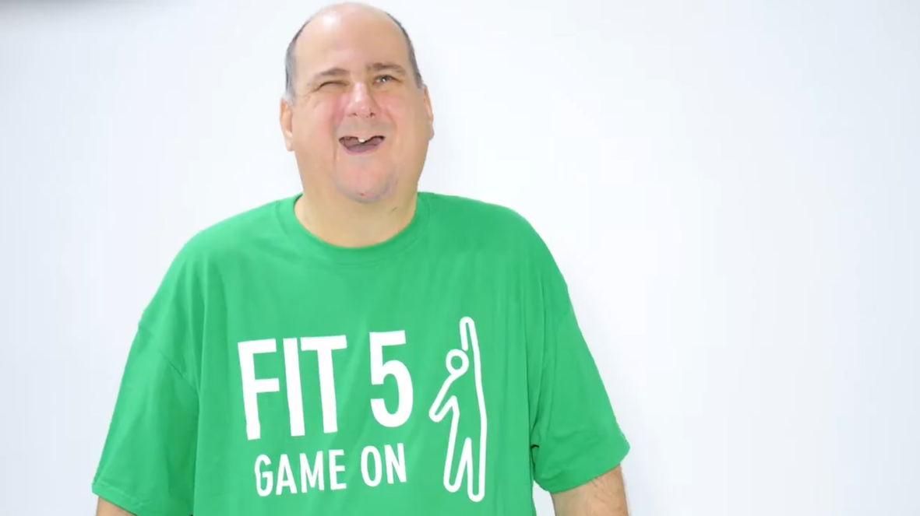
جلسة تمارين لتنشيط اللياقة البدنية لمدة ثلاث دقائق واستراحة خارجية
Notes:
***مشاركة اللاعبين الموصى بها
نص المنسق: لقد أكملتم الآن وحدة "مقدمة حول الأولمبياد الخاص". شكرًا لكم على مشاركتكم! نأمل أن تكونوا قد استفدتم من هذه المعلومات. دعونا نأخذ استراحة قصيرة مدتها ثلاث دقائق لممارسة تمارين اللياقة البدنية معًا.
بعد ذلك، سيكون أمامكم حوالي 30 دقيقة لأخذ استراحة خارجية لتجديد طاقتكم.
(ملاحظة المنسق: انقروا على زر الكاميرا لتشغيل جلسة تمارين لتنشيط اللياقة البدنية)

Slide 33
1
اليوم الأول
ما المقصود بكلمة "قائد"؟
1.2.
Notes:
المدة المحدَّدة: 30 دقيقة
نص المنسق:
مرحبًا بكم مجددًا! أتمنى أن تكونوا قد قضيتم استراحة رائعة.
تتناول وحدتنا التالية التعرُّف على معنى القيادة - ما تعنيه القيادة والصفات والمهارات التي يتمتع بها القادة.

Slide 34
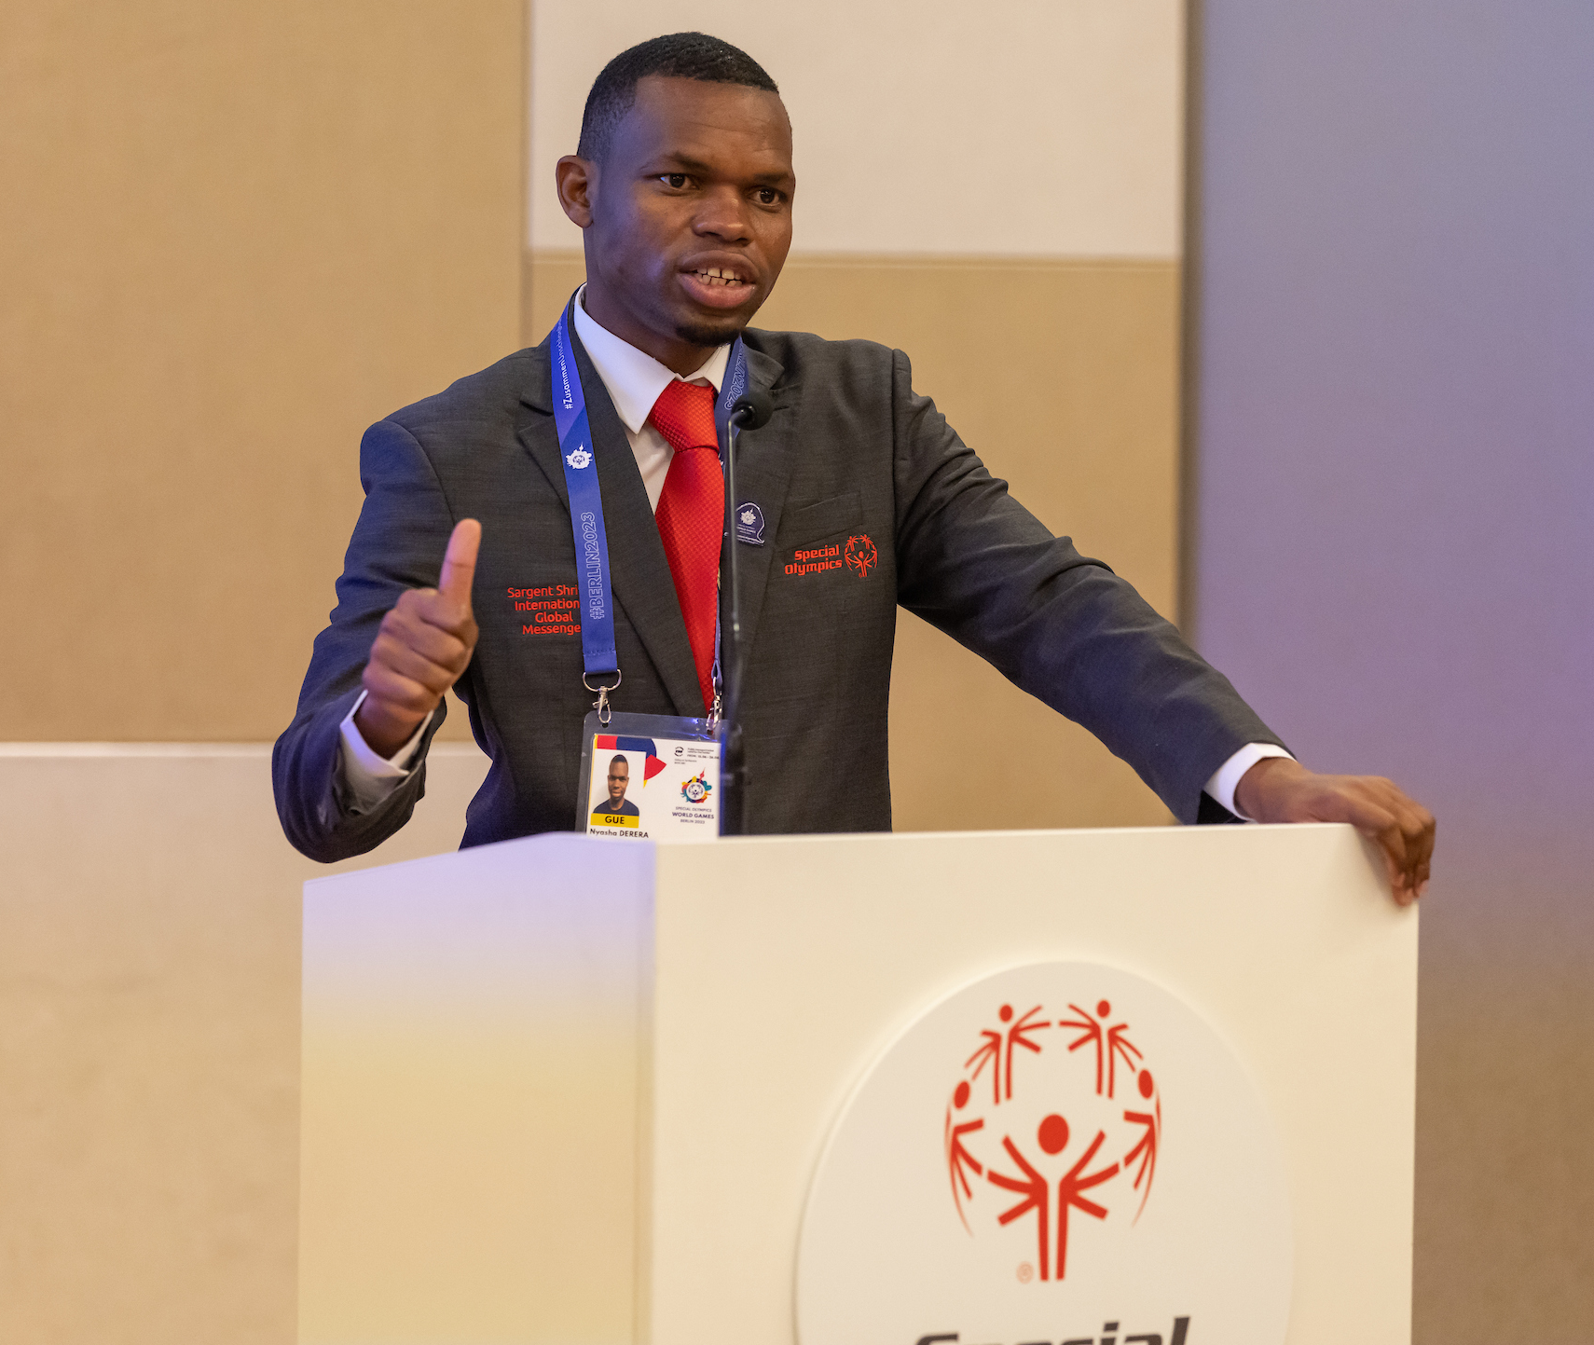
اليوم الأول
1.2.
ما المقصود بكلمة "قائد"؟
التعريف: القيادة
القيادة عبارة عن علاقة يؤثر فيها شخص واحد في سلوكيات أو تصرفات الآخرين لتحقيق الأهداف.
تعني القيادة القدرة على إرشاد الأشخاص أو توجيههم أو التأثير فيهم.
Notes:
***مشاركة اللاعبين الموصى بها
(ملاحظة المنسق: يمكن أن يتحدّث اللاعبون الحاضرون عما تعنيه التعريفات التالية بالنسبة لهم شخصيًا وكيف أصبحوا قادة في مجتمعهم.)
نص المنسق:
عند التفكير في القيادة، قد تتبادر إلى أذهاننا عبارات مختلفة. بوجه عام، القيادةعبارة عن علاقة يؤثر فيها شخص واحد في سلوكيات أو تصرفات الآخرين لتحقيق الأهداف. يتمتع القادة بالقدرة على إرشاد الأشخاص أو توجيههم أو التأثير فيهم.
لننتقل الآن إلى نشاط قصير.

Slide 35
اليوم الأول
1.2.
ما المقصود بكلمة "قائد"؟
النشاط
فكِّروا في قائد تعرفونه.
يمكن أن يكون شخصًا من الأولمبياد الخاص أو مجتمعكم أو وسائل الإعلام.
شاركوا المعلومات التالية في مجموعات مكوَّنة من فردين إلى 3 أفراد:
مَن هم؟
ما مصادر الإلهام التي يُقدِّمها هذا الشخص للأفراد الآخرين لاتباعه؟
ما السلوكيات أو المهارات التي يمتلكها هذا الشخص وتعتقدون أنها تنعكس في قيادتكم؟
مَن القائد؟
Notes:
نص المنسق:
في هذا النشاط، سننقسم إلى مجموعات مكوَّنة من فردين إلى 3 أفراد مرة أخرى. قبل أن ننقسم، فكّروا للحظة في قائد تعرفونه. يمكن أن يكون شخصًا داخل الأولمبياد الخاص أو خارجه. سنشارك الإجابات الثلاث التالية مع مجموعاتنا:
مَن هو هذا القائد؟
ما مصادر الإلهام التي يُقدِّمها هذا الشخص للأفراد الآخرين لاتباعه برأيكم؟
ما السلوكيات أو المهارات التي يمتلكها هذا الشخص وتعتقدون أنها تنعكس في قيادتكم؟
(ملاحظة المنسق: يُرجى تخصيص خمس دقائق تقريبًا للمشاركة)
رائع! لنتجمَّع مرة أخرى ونجرِ تصويتًا

Slide 36
اليوم الأول
1.2.
ما المقصود بكلمة "قائد"؟
فكِّروا في قائد تعرفونه.
يمكن أن يكون شخصًا من الأولمبياد الخاص أو مجتمعكم أو وسائل الإعلام.
شاركوا المعلومات التالية في مجموعات مكوَّنة من فردين إلى 3 أفراد:
مَن هم؟
ما مصادر الإلهام التي يُقدِّمها هذا الشخص للأفراد الآخرين لاتباعه؟
ما السلوكيات أو المهارات التي يمتلكها هذا الشخص وتعتقدون أنها تنعكس في قيادتكم؟
النشاط
مَن القائد؟
اختيار فئة
مدرِّب
معلم
زميل في الفريق
متطوِّع في الأولمبياد الخاص
قائد مجموعة مجتمعية
زميل في العمل
لاعب قائد
Notes:
نص المنسق:
يُرجى اختيار الفئة التي تمثِّل القائد الذي اخترتموه على أكمل وجه.
مدرِّب
معلم
زميل في الفريق
متطوِّع في الأولمبياد الخاص
قائد مجموعة مجتمعية
زميل في العمل
لاعب قائد
(ملاحظة المنسق: يُرجى الإشارة إلى أي اتجاهات تلاحظونها في نوع الشخص الذي اختاروه. ما الصفات التي يتشاركونها؟ اطلبوا من المجموعة الإشارة إلى أي أوجه تشابه بين المجموعات.)
لننظر إلى أوجه التشابه هذه بعين الاعتبار ونمضي قدمًا!

Slide 37
اليوم الأول
1.2.
ما المقصود بكلمة "قائد"؟
سلوكيات القائد الناجح
تمكين الآخرين من العمل
التشجيع على فعل الأفضل
التغلب على التحديات أثناء العملية
تحفيز الرؤية المشتركة
تصميم نموذج للطريقة
Notes:
نص المنسق:
ثمة العديد من السلوكيات المشتركة بين القادة المحددين والمهام التي يؤدونها وتجعلهم قادة جيدين.
فيما يلي بعض الأمثلة على السلوكيات التي يتبعها أفضل قادة.
القادة الجيدون
تصميم نموذج للطريقة: يُقدِّمون أمثلة جيدة للآخرين ليتبعوها. يوضِّحون للأشخاص كيفية التعامل مع الآخرين وطريقة العمل الجاد.
تحفيز الرؤية المشتركة: يؤمن القادة بأن بإمكانهم صنع فرق. يتشاركون الشعور بالحماسة عند التطلُّع للمستقبل. يعثر القادة المميزون على طريقة لتحفيز الآخرين على العمل.
التغلب على التحديات أثناء العملية: دائمًا ما يتعلم القادة المميزون أشياءً جديدةً ويحسِّنون الطريقة التي تتم بها الأمور. فهم لا يخشون طرح الأسئلة ولا يسمحون للآخرين بتقديم الأعذار، "حسنًا، إنها الطريقة التي يتم بها الأمر دائمًا!"
التشجيع على فعل الأفضل: يعرف القادة المميزون متى يؤدي الآخرون أشياءً جيدةً ويثنون على أعمالهم. يشجِّعون الأشخاص، لا سيما عندما تكون الأمور صعبة.
تمكين الآخرين من العمل: يشجِّع القادة المميزون الآخرين ويمكِّنونهم. فهم يرغبون في إشراك كل فرد في الفريق. يخلقون بيئة من الثقة والاحترام لجميع المشاركين.

Slide 38
اليوم الأول
1.2.
ما المقصود بكلمة "قائد"؟
مهارات القائد الموحَّد
الانفتاح
ست مهارات يجب أن يتميَّز بها كل قائد لتحقيق النجاح:
المشاركة الوجدانية
الشجاعة
 | المشاركة الوجدانية |  | الانفتاح
 | المثابرة |  | الشجاعة
 | المساءلة |  | الابتكار
المثابرة
الابتكار
المساءلة
Notes:
***مشاركة اللاعبين الموصى بها لهذا القسم
نص المنسق:
سنناقش الآن 6 مهارات من المهارات الأساسية للقيادة الموحَّدة.
نريد أن يتمتَّع جميع الأشخاص الذين يشاركون في تنمية المهارات القيادية في الأولمبياد الخاص بهذه الكفاءات الست. نؤمن بأن هذه الكفاءات الست تمثِّل المفتاح الأساسي الذي يكشف عن إمكاناتنا الحقيقية ليس كقادة فحسب، بل كقادة شاملين للجميع يقفون ويناضلون من أجل الإدماج الجذري، لا سيما للأشخاص ذوي الإعاقات الذهنية والتنموية (IDD).
باعتباركم قادة أسر، أمامكم فرصة لممارسة هذه المهارات أثناء ممارسة الأنشطة القيادية داخل المنظمة.
من المهم أن نحصل على توعية ذاتية بشأن المهارات التي نجيدها، والمهارات التي نريد تحسينها.
نتميز جميعًا بأشياء نجيدها (نقاط القوة) وأشياء يمكننا تحسينها (نقاط الضعف).
إن معرفة نقاط القوة والضعف لديكم أمر مهم جدًا لتصبحوا قادة مميزين. يساعدكم ذلك في معرفة الأمور التي يجب تحسينها أو كيفية بناء فريق ناجح. يتواجد القادة الجيدون مع أشخاص تتوافق نقاط قوتهم معًا بشكل جيد ويتغلبون على نقاط ضعفهم أو ثغراتهم المعرفية.

Slide 39
اليوم الأول
1.2.
ما المقصود بكلمة "قائد"؟
مهارات القائد الموحَّد
الانفتاح
ست مهارات يجب أن يتميَّز بها كل قائد لتحقيق النجاح:
المشاركة الوجدانية
الشجاعة
 | المشاركة الوجدانية |  | الانفتاح
 | المثابرة |  | الشجاعة
 | المساءلة |  | الابتكار
المثابرة
الابتكار
المساءلة
Notes:
نص المنسق:
تتمثَّل المهارة الأولى في المشاركة الوجدانية.
القادة المتفاهمون هم الأشخاص الذين: يبحثون عن التنوع، ويظهرون الإيمان بالآخرين، ويضعون أنفسهم مكان الآخرين، ويكونون واقعيين وعلى دراية بسلوكياتهم وتحيزاتهم الخاصة.

Slide 40
اليوم الأول
1.2.
ما المقصود بكلمة "قائد"؟
مهارات القائد الموحَّد
الانفتاح
ست مهارات يجب أن يتميَّز بها كل قائد لتحقيق النجاح:
المشاركة الوجدانية
الشجاعة
 | المشاركة الوجدانية |  | الانفتاح
 | المثابرة |  | الشجاعة
 | المساءلة |  | الابتكار
المثابرة
الابتكار
المساءلة
Notes:
نص المنسق:
المهارة التالية هي المثابرة.
يتمتَّع الأشخاص الذين يمتلكون هذه المهارة بالقدرة على التكيُّف مع التحديات والصلابة، ويتسمون بالإقدام والهمة، ويتغلبون على العوائق ويحافظون على التركيز على الإدماج.

Slide 41
اليوم الأول
1.2.
ما المقصود بكلمة "قائد"؟
مهارات القائد الموحَّد
الانفتاح
ست مهارات يجب أن يتميَّز بها كل قائد لتحقيق النجاح:
المشاركة الوجدانية
الشجاعة
 | المشاركة الوجدانية |  | الانفتاح
 | المثابرة |  | الشجاعة
 | المساءلة |  | الابتكار
المثابرة
الابتكار
المساءلة
Notes:
نص المنسق:
تمثِّل المساءلة المهارة التالية.
يعني التمتُّع بهذه المهارة أنكم تركِّزون على النتائج وتلتزمون بالوعود وتحفِّزون الآخرين خلال العمل.

Slide 42
اليوم الأول
1.2.
ما المقصود بكلمة "قائد"؟
مهارات القائد الموحَّد
الانفتاح
ست مهارات يجب أن يتميَّز بها كل قائد لتحقيق النجاح:
المشاركة الوجدانية
الشجاعة
 | المشاركة الوجدانية |  | الانفتاح
 | المثابرة |  | الشجاعة
 | المساءلة |  | الابتكار
المثابرة
الابتكار
المساءلة
Notes:
نص المنسق:
الانفتاح مهم جدًا أيضًا.
يعني الانفتاح أنكم تطلَّعون بهمة إلى وجهات النظر المختلفة، وتتواصلون بشكل جيد، وتستمعون أكثر مما تتحدثون، وتكوِّنون الشراكات وتعملون جيدًا ضمن الفرق.

Slide 43
اليوم الأول
1.2.
ما المقصود بكلمة "قائد"؟
مهارات القائد الموحَّد
الانفتاح
ست مهارات يجب أن يتميَّز بها كل قائد لتحقيق النجاح:
المشاركة الوجدانية
الشجاعة
 | المشاركة الوجدانية |  | الانفتاح
 | المثابرة |  | الشجاعة
 | المساءلة |  | الابتكار
المثابرة
الابتكار
المساءلة
Notes:
نص المنسق:
لا تقل الشجاعة أهمية عن الانفتاح.
يواجه الأشخاص الشجعان الآخرين، فهم شجعان ومتحمسون، ويحبون المخاطرات، ويتعلَّمون من الأخطاء.

Slide 44
اليوم الأول
1.2.
ما المقصود بكلمة "قائد"؟
مهارات القائد الموحَّد
الانفتاح
ست مهارات يجب أن يتميَّز بها كل قائد لتحقيق النجاح:
المشاركة الوجدانية
الشجاعة
 | المشاركة الوجدانية |  | الانفتاح
 | المثابرة |  | الشجاعة
 | المساءلة |  | الابتكار
المثابرة
الابتكار
المساءلة
Notes:
نص المنسق
وأخيرًا وليس آخرًا، يأتي الابتكار.
يدرك القادة الذين يتميَّزون بمهارات الابتكار أن التغيير يمكن أن يكون أمرًا جيدًا من شأنه أن يجعل الأمور أفضل.
يشجِّعون النضوج العقلي، ويمكِّنون الآخرين من المشاركة الإبداعية للأفكار، وينشرون البهجة والفرح، ويسهِّلون عملية التعلُّم ويتطلَّعون إلى التحسين المستمر.

Slide 45
اليوم الأول
1.2.
ما المقصود بكلمة "قائد"؟
مهارات القائد الموحَّد
الانفتاح
ست مهارات يجب أن يتميَّز بها كل قائد لتحقيق النجاح:
المشاركة الوجدانية
الشجاعة
 | المشاركة الوجدانية |  | الانفتاح
 | المثابرة |  | الشجاعة
 | المساءلة |  | الابتكار
المثابرة
الابتكار
المساءلة
Notes:
نص المنسق:
حسنًا، سنُجري الآن تصويتًا عبر رفع الأيدي. يُرجى الانتباه إلى هذه الأفكار، حيث سنؤدي نشاطًا لتقييم نقاط القوة في نهاية الوحدة التالية.
ما المهارة التي تعتقدون أنكم تجيدونها؟
المشاركة الوجدانية
المثابرة
المساءلة
الانفتاح
الشجاعة
الابتكار
ما المهارة التي تريدون تحسينها لديكم؟
المشاركة الوجدانية
المثابرة
المساءلة
الانفتاح
الشجاعة
الابتكار
كيف يمكنكم استخدام أفضل مهاراتكم وتحسين مهاراتكم الأخرى برأيكم؟ يُرجى كتابة إجابتكم والعمل على ذلك خلال الأسابيع والأشهر القليلة القادمة. تذكروا أن القادة الجيدين يهتمون دائمًا بتحسين مهاراتهم.

Slide 46
1
اليوم الأول
ما المقصود بكلمة "قائد أسرة"؟
1.3.
Notes:
المدة المحدَّدة: 30 دقيقة
نص المنسق: الآن بعد أن عرفنا معنى كلمة قائد، دعونا نناقش كيف نصبح قادة أُسر! سنُقدِّم نظرة عامة على الهدف الرئيسي لقائد الأسرة، والأدوار والمسؤوليات الرئيسية له، والتوقعات المنتظرة منه بعد انتهاء هذا التدريب، والأدوار المتوقعة منه، ونشاط تقييم نقاط القوة لديه.

Slide 47
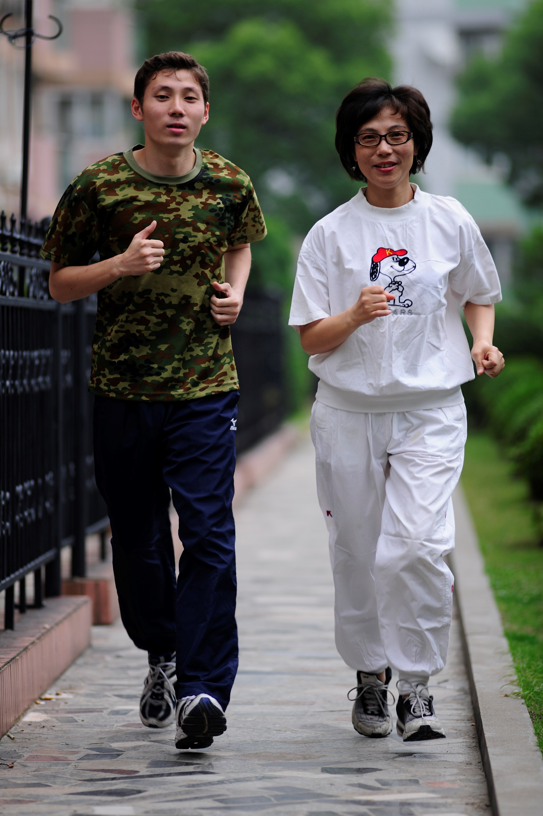
اليوم الأول
اليوم الأول
ما المقصود بكلمة قائد أسرة؟
1.3.
ما المقصود بكلمة قائد أسرة؟
1.3.
الهدف الرئيسي لقائد الأسرة
تعاونوا مع البرامج المحلية لتعزيز مجتمع داعم وشامل للأُسر المشاركة في الأولمبياد الخاص.
أنشِئوا شبكة تواصل تتمكّن فيها الأُسر من تبادل الخبرات والحصول على الموارد والمساهمة بهمة في نجاح برامج الأولمبياد الخاص.
حسِّنوا التواصل والتعاون والمشاركة بين الأُسر المشاركة في الأولمبياد الخاص.
Notes:
نص المنسق:
باعتباركم قادة أُسر، يتمثَّل هدفكم الرئيسي في التعاون مع البرامج المحلية لتعزيز مجتمع داعم وشامل للأُسر المشاركة في الأولمبياد الخاص من خلال إنشاء شبكة تواصل تتمكّن فيها الأُسر من تبادل الخبرات والحصول على الموارد والمساهمة بهمة في نجاح برامج الأولمبياد الخاص. يؤدي قادة الأُسر دورًا حاسمًا في تعزيز التواصل والتعاون والمشاركة بين الأُسر المشاركة في الأولمبياد الخاص.

Slide 48
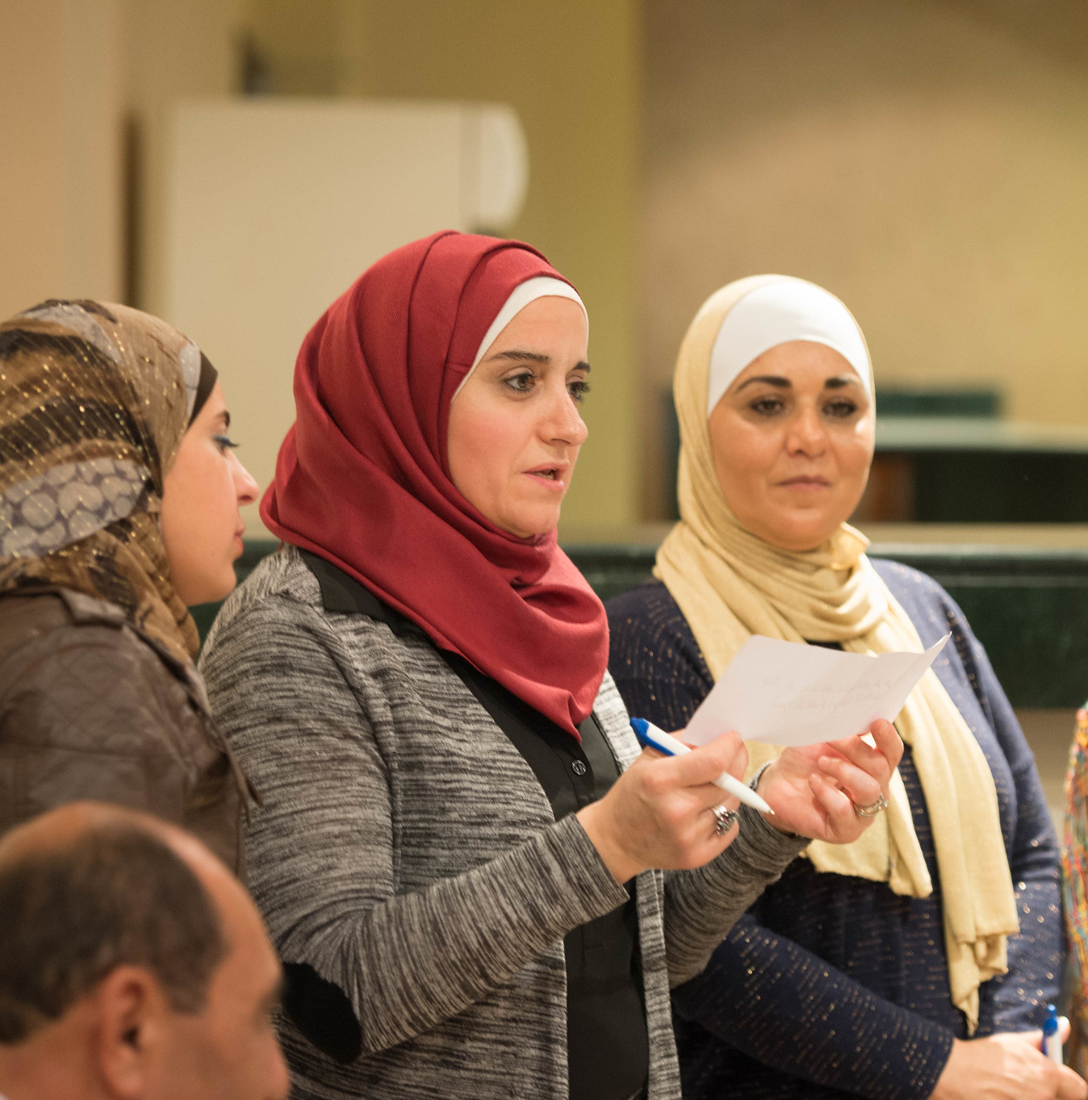
اليوم الأول
1.3.
ما المقصود بكلمة قائد أسرة؟
الأدوار والمسؤوليات الرئيسية
التعرُّف على هيكل البرنامج المحلي وأهدافه
تعاونوا بشكل وثيق مع برنامجكم المحلي لفهم أهداف البرنامج وهيكله.
دعم الأسرة
قدِّموا الدعم للأُسر من خلال توفير المعلومات والموارد والإرشادات حول المشاركة في الأولمبياد الخاص والخدمات المجتمعية الأخرى.
Notes:
نص المنسق:
فيما يلي الأدوار والمسؤوليات الرئيسية لقائد الأسرة.
ينبغي لقائد الأسرة
التعرُّف على هيكل البرنامج المحلي وأهدافه: ينبغي أن يعمل قادة الأُسر بشكل وثيق مع برنامجهم المحلي للتعرُّف على أهداف البرنامج وهيكله. يضمن ذلك تحقيق التفاهم بين الجميع وتقديم الدعم للإستراتيجية والمهمة نفسها.
دعم الأسرة: قدِّموا الدعم للأُسر من خلال توفير المعلومات والموارد والإرشادات حول المشاركة في الأولمبياد الخاص والخدمات المجتمعية الأخرى.

Slide 49
اليوم الأول
1.3.
ما المقصود بكلمة قائد أسرة؟
الأدوار والمسؤوليات الرئيسية
دعم البرنامج
تعاونوا مع برنامجكم لتحديد ما إذا كان يلزم توفير الوقت والخبرة لإنجاز الأمر.
جمع الملاحظات
اجمعوا الملاحظات من الأُسر وتأكدوا من عرض آرائهم في المناقشات وعمليات صنع القرارات.
Notes:
نص المنسق:
دعم البرنامج: باعتباركم قادة أُسر مدرَّبين، تعاونوا مع برنامجكم لتحديد ما إذا كان يلزم توفير الوقت والخبرة لإنجاز الأمر.
جمع الملاحظات: اجمعوا الملاحظات من الأُسر وتأكدوا من عرض آرائهم في المناقشات وعمليات صنع القرارات. حسب هيكل مشاركة الأسرة في برنامجكم، يمكن تقديم هذه المعلومات إلى منسق الأسرة في برنامجكم أو مجلس القيادة الأسرية.

Slide 50
اليوم الأول
1.3.
ما المقصود بكلمة قائد أسرة؟
النشاط
تقييم نقاط القوة
صفات القيادة
المساءلة | المودة | الاستماع الجيد
الواقعية | الشجاعة | الاهتمام بالآخرين
الجاذبية | التعاطف | الثقة بالنفس
الالتزام | المصداقية | الفضول
التفاني | الاهتمام بالتفاصيل | المشاركة الوجدانية
منح الثقة | المثابرة | الأمانة
التواضع | احتواء الجميع | الإلهام
الابتكار | الوفاء | إثارة الحوافز
الانفتاح | التنظيم | الصراحة
الحماس | المهارات الاستباقية | الإقناع
المسؤولية | الاحترام | المهارة
الذكاء | الدعم | الجدارة بالثقة
دائرة نقاط القوة
اطَّلعوا على نقاط القوة الموجودة على بطاقتكم وفكِّروا في مدى ارتباطها بأدواركم القيادية في الأولمبياد الخاص.
شكِّلوا دائرة مع جميع المشاركين.
شاركوا نقاط القوة الموجودة في بطاقتكم ووضِّحوا ما إذا كنتم تلاحظون أنها تظهر في أسلوبكم أو نهجكم في القيادة أم لا. وضِّحوا السبب.
مرِّروا نقاط القوة! بعد المشاركة، مرِّروا بطاقة نقاط القوة إلى الشخص الموجود على اليسار.
يوضِّح الشخص الجديد الذي يحمل البطاقة كيفية تطبيق نقاط القوة هذه عليه أو الطريقة التي لاحظ بها ذلك في أدواره القيادية، بالإضافة إلى بطاقة نقاط القوة الخاصة به.
Notes:
***مشاركة اللاعبين الموصى بها
(ملاحظة المنسق: يُرجى التأكد من أن لديكم قدرًا كافيًا من صفات القيادة: صفة واحدة لكل فرد. ارجعوا إلى مخطط "صفات القيادة" أعلاه واكتبوا صفةً واحدةً على كل ورقة. يُرجى إعطاء صفة واحدة لكل مشارك.)
نص المنسق:
عند بداية التفكير في كيفية التعاون مع قادة البرنامج/القادة الإقليميين لتحقيق الأهداف المشتركة، سيكون التفكير في نقاط قوتكم فيما يتعلق بالأولمبياد الخاص أمرًا مفيدًا.
سنُجري الآن نشاطًا لتقييم نقاط القوة لاستعراض بعض صفات القيادة وكيفية ارتباطها بأدواركم القيادية كقادة أُسر في الأولمبياد الخاص.
أولًا، يُرجى الاطلاع على صفات القيادة الموجودة في بطاقتكم والتفكير لحظة في مدى ارتباطها بأدواركم القيادية في الأولمبياد الخاص.
ثم دعونا نقف ونتجمع في دائرة.
الآن، سنشارك نقاط القوة الموجودة في بطاقتنا الخاصة بالتناوب ونوضِّح طريقة تطبيقها في أسلوبنا أو نهجنا في القيادة. عند الانتهاء من مشاركة نقاط قوتكم، مرِّروها إلى الشخص الموجود على يساركم. يوضِّح الشخص الجديد الذي يحمل البطاقة كيفية تطبيق نقاط القوة هذه عليه أو الطريقة التي لاحظ بها ذلك في أدواره القيادية، بالإضافة إلى مشاركة بطاقة نقاط القوة الخاصة به.
سأبدأ.
عمل جماعي رائع! لنعد مرة أخرى إلى مقاعدنا.

Slide 51
اليوم الأول
1.3.
ما المقصود بكلمة قائد أسرة؟
التأمل
التأمل الجماعي
كيف يمكن الجمع بين هذه المجموعة المتنوعة من نقاط القوة واستخدامها لتعزيز القيادة الأسرية في الأولمبياد الخاص؟
تقييم نقاط القوة
Notes:
***مشاركة اللاعبين الموصى بها
(ملاحظة المنسق: يُرجى اختتام النشاط بفكرة جماعية حول نقاط القوة التي تم تحديدها)
نص المنسق:
كما تلاحظون، تتضاعف نقاط القوة الفردية لدينا عندما نعمل معًا في دائرة نقاط القوة. تذكَّروا هذا عندما نفترق عن بعضنا البعض في نهاية التدريب واعلموا أن لدينا قادة أُسر يتميَّزون بمجموعة من نقاط القوة!
ما رأيكم؟ كيف يمكن الجمع بين هذه المجموعة المتنوعة من نقاط القوة واستخدامها لتعزيز القيادة الأسرية في الأولمبياد الخاص؟

Slide 52
اليوم الأول
1.3.
ما المقصود بكلمة قائد أسرة؟
التوقعات المنتظرة بعد انتهاء تدريب قائد الأسرة:
التعاون مع القادة الإقليميين/قادة البرنامج
قابلوا منسق الأسرة في برنامجكم أو أحد أفراد فريق عمل الأولمبياد الخاص الآخرين في مجتمعكم المحلي.
اعرضوا أهدافكم وخططكم لزيادة مشاركة الأسرة في برنامجكم المحلي
عدِّلوا أهدافكم حسب الحاجة لضمان توافقها مع أهداف برنامجكم المحلي
انظروا مرة أخرى في خطة عملكم وراجعوها
تواصلوا مع أحد أفراد فريق عمل الأولمبياد الخاص المعني ببرنامجكم المحلي للإبلاغ عن الملاحظات والنجاحات المحقَّقة والعقبات بصفة منتظمة.
Notes:
نص المنسق:
إذن، ماذا يحدث بعد التدريب معًا لمدة يومين، وكيف يمكنكم بدء دوركم كقادة أُسر؟
بعد انتهاء التدريب، إن الاجتماع مع منسق الأسرة في برنامجكم أو أحد أعضاء فريق عمل الأولمبياد الخاص في مجتمعكم المحلي أمر مهم. في هذا الاجتماع، يمكنكم مناقشة أهدافكم وخططكم لزيادة مشاركة الأسرة في برنامجكم المحلي معه، الأمر الذي سنتطرَّق له في نهاية اليوم. في أثناء هذا الاجتماع مع فريق عمل الأولمبياد الخاص وبعد انتهائه، يمكنكم تعديل أهدافكم حسب الحاجة لضمان توافقها مع أهداف برنامجكم المحلي. يمكنكم بعد ذلك تنفيذ خطة العمل الجديدة هذه باعتباركم قادة أُسر.
في أثناء فترة القيام بأدوار قائد الأسرة، يُرجى التأكد من المتابعة مع جهة اتصال البرنامج المحلي لديكم بصفة منتظمة للإبلاغ عن الملاحظات أو النجاحات المحقَّقة أو العقبات. تذكَّروا أنكم لستم بمفردكم، وأننا نعمل جميعًا معًا من أجل تحقيق أهداف البرنامج!

Slide 53
اليوم الأول
1.3.
ما المقصود بكلمة قائد أسرة؟
التوقعات المنتظرة بعد انتهاء تدريب قائد الأسرة:
التعاون مع القادة الإقليميين/قادة البرنامج
قابلوا منسق الأسرة في برنامجكم أو أحد أفراد فريق عمل الأولمبياد الخاص الآخرين في مجتمعكم المحلي.
اعرضوا أهدافكم وخططكم لزيادة مشاركة الأسرة في برنامجكم المحلي
عدِّلوا أهدافكم حسب الحاجة لضمان توافقها مع أهداف برنامجكم المحلي
انظروا مرة أخرى في خطة عملكم وراجعوها
تواصلوا مع أحد أفراد فريق عمل الأولمبياد الخاص المعني ببرنامجكم المحلي للإبلاغ عن الملاحظات والنجاحات المحقَّقة والعقبات بصفة منتظمة.
Notes:
نص المنسق:
إذن، ماذا يحدث بعد التدريب معًا لمدة يومين، وكيف يمكنكم بدء دوركم كقادة أُسر؟
بعد انتهاء التدريب، إن الاجتماع مع منسق الأسرة في برنامجكم أو أحد أعضاء فريق عمل الأولمبياد الخاص في مجتمعكم المحلي أمر مهم. في هذا الاجتماع، يمكنكم مناقشة أهدافكم وخططكم لزيادة مشاركة الأسرة في برنامجكم المحلي معه، الأمر الذي سنتطرَّق له في نهاية اليوم. في أثناء هذا الاجتماع مع فريق عمل الأولمبياد الخاص وبعد انتهائه، يمكنكم تعديل أهدافكم حسب الحاجة لضمان توافقها مع أهداف برنامجكم المحلي. يمكنكم بعد ذلك تنفيذ خطة العمل الجديدة هذه باعتباركم قادة أُسر.
في أثناء فترة القيام بأدوار قائد الأسرة، يُرجى التأكد من المتابعة مع جهة اتصال البرنامج المحلي لديكم بصفة منتظمة للإبلاغ عن الملاحظات أو النجاحات المحقَّقة أو العقبات. تذكَّروا أنكم لستم بمفردكم، وأننا نعمل جميعًا معًا من أجل تحقيق أهداف البرنامج!

Slide 54
اليوم الأول
1.3.
ما المقصود بكلمة قائد أسرة؟
وظائف قائد الأسرة وأدواره
تعيين أفراد الأسرة
تكوين شبكات دعم الأسرة
صحة الأسرة )تنمية الطفولة المبكرة، ومنتديات صحة الأسرة، واللاعبون الأصحاء(
الدعوة والتمكين
الوظائف/الأدوار الأخرى
التبرعات/جمع الأموال للبرنامج وسرد القصص وما إلى ذلك.
Notes:
نص المنسق:
قبل الاجتماع مع فريق عمل الأولمبياد الخاص، سيكون الحصول على فكرة عن بعض الأدوار التي يمكن لقائد الأسرة أن يؤديها أمرًا مفيدًا. ليست هذه القائمة شاملة، قد تُقدِّم لكم جهة اتصال الأولمبياد الخاص أفكارًا مختلفةً. تذكَّروا أن تنبهوا لنقاط قوتكم وأن ترجعوا إلى برنامجكم المحلي لتتوافق مهاراتكم مع احتياجاتهم.
قد تكون القيادة مفيدة فيما يلي: تعيين أفراد الأسرة: التواصل مع أُسر جديدة عن طريق رسائل البريد الإلكتروني أو الهاتف أو وسيلة الاتصال المفضَّلة في منطقتكم. قد يجد أفراد الأسرة الجُدد أن الاستماع إلى تجاربكم مع الأولمبياد الخاص أمر مفيد. سيكون الاحتفاظ بمعلومات الاتصال بالأسرة منظَّمة، على سبيل المثال، في ملف Excel، أمرًا مفيدًا للحفاظ على التواصل مع أفراد الأسرة على مدار السنين أيضًا. يمكنكم أيضًا تقديم الدعم للفعاليات العائلية والتخطيط لها.
تكوين شبكات دعم الأسرة (FSN): تُوفِّر شبكات دعم الأسرة هيكلًا برمجيًا يمكن من خلاله أن تتواصل الأُسر المشاركة في الأولمبياد الخاص مع أُسر جديدة للترحيب بهم في مجتمع الأولمبياد الخاص. يتمثَّل هدف شبكات دعم الأسرة في تقديم الدعم للأُسر، وتكوين شراكات مع المنظمات المجتمعية، وتدريب قادة الأُسر الجُدد. إذا لم تتواجد شبكات دعم الأسرة في منطقتكم، فيمكنكم إلقاء نظرة على الخدمات التي تُقدِّمها المناطق الأخرى! على سبيل المثال، شبكة دعم الأسرة في إيطاليا.
منتدى صحة الأسرة: تمنح منتديات صحة الأسرة (FHF) الوالدين ومُقدِّمي الرعاية والأشقاء فرصة للمشاركة في التثقيف في المجال الصحي والحصول على حق الوصول المباشر إلى الموارد من المهنيين في المجال الصحي وقادة المجتمع ومُقدِّمي الخدمات الاجتماعية. يمكنكم المشاركة الطوعية في التخطيط لمنتديات صحة الأسرة (FHF)، ودعوة الأُسر الأخرى للحضور، والتقديم في منتديات صحة الأسرة (FHF) بصفتكم خبراء متخصصين في موضوعات محدَّدة.
اللاعبون صغار السن: يُقدِّم برنامج اللاعبين صغار السن (YA) الدعم المباشر للأطفال في سن عامين إلى 7 أعوام من خلال أنشطة المهارات التنموية الشاملة، مما يؤثِّر في النمو الاجتماعي والمعرفي
والنفسي والجسدي للأطفال صغار السن. يُنفَّذ برنامج اللاعبين صغار السن في
المنازل والمدارس والمجتمعات تحت قيادة الوالدين والأُسر والمعلمين والمتطوِّعين بدعم من تدريب الأولمبياد الخاص وموارده. يمكنكم المشاركة الطوعية في أنشطة برنامج اللاعبين صغار السن أو العمل كمدرِّبين. يمكن أيضًا أن ينضم الأشقاء من سن عامين إلى 7 أعوام إلى أنشطة برنامج اللاعبين صغار السن الشاملة كمشاركين مع أشقائهم ذوي الإعاقة الذهنية.
اللاعبون الأصحاء: يُقدِّم برنامج اللاعبين الأصحاء "Healthy Athletes® (HA)" فحوصات صحية مجانية وتثقيفًا في المجال الصحي في بيئة إيجابية مُشجعة تهدف للحد من القلق الذي يعانيه أصحاب الهمم ذوو الإعاقة الذهنية عند زيارة الاختصاصيين الطبيين. يُقدِّم برنامج اللاعبين الأصحاء الفحص في تسعة جوانب مختلفة من الصحة منها طب الأطفال، والرفاه العاطفي، والعيون، والأسنان، والسمع، والعلاج الطبيعي، وطب وجراحة القدم، والإرشاد الصحي، والرياضة البدنية. باعتباركم طلبة أو متخصصين في الرعاية الصحية، يمكنكم المشاركة كمتطوِّعين في مجال الصحة.
الدعوة والتمكين: إن تولي اللاعبين مسؤولية الدفاع عن حقوقهم أمر مهم لتحقيق هدف الأولمبياد الخاص، ويمكن أن يشارك قادة الأُسر في هذه الجهود أيضًا. يمكنكم تثقيف مشرعي القوانين والمنظمات الأخرى حول العواقب الكبيرة الناتجة عن الأثر الاجتماعي والقوالب النمطية التي يعانيها الأشخاص ذوو الإعاقة الذهنية.
تشمل الوظائف والأدوار الأخرى جمع التبرعات لبرنامجكم، أو سرد قصص التأثير (التي سنتعرَّف عليها في الوحدة التالية)، أو أي احتياجات أخرى يتطلبها البرنامج تتوافق معها نقاط قوتكم.
ثمة فرص لا حصر لها، وإننا ممتنون لوجودكم معنا!

Slide 55
استراحة تناول الغداء وجلسة تمارين لتنشيط اللياقة البدنية
Notes:
***مشاركة اللاعبين الموصى بها
نص المنسق: أكملتم الآن وحدتي "ما المقصود بكلمة قائد" و"ما المقصود بكلمة قائد أسرة". عمل جيد! سنأخذ الآن استراحة لتناول الغداء لمدة ساعة واحدة. عندما نعود، سنُجري جلسة تمارين تنشيطية لمدة ثلاث دقائق، قبل الانقسام إلى ورشتي العمل "سرد قصص التأثير" و"مشاركة الأشقاء".

Slide 56
1
اليوم الأول
سرد قصص التأثير/مشاركة الأشقاء
1.4.
Notes:
***مشاركة اللاعبين الموصى بها
المدة المحدَّدة: ساعة واحدة
نص المنسق:
مرحبًا بكم مجددًا!
في ظهر هذا اليوم، سننقسم إلى مجموعات. سيذهب أشقاؤنا إلى حضور ورشة عمل "مشاركة الأشقاء"، بينما سيبقى أفراد الأسرة الآخرون هنا لحضور ورشة عمل "سرد قصص التأثير".
ستُجهّزكم ورشة عمل "سرد قصص التأثير" لسرد قصص حول تأثير العمل الذي يؤديه الأولمبياد الخاص.
ستمنح ورشة عمل "مشاركة الأشقاء" الأشقاء فرصةً للتعرُّف على بعضهم البعض ومناقشة الطريقة التي يجب اتباعها حتى يصبحوا قادة أُسر، وتحديدًا باعتبارهم أشقاءً.
لننقسم الآن.

Slide 57
1
اليوم الأول
سرد قصص التأثير
1.4.

Slide 58
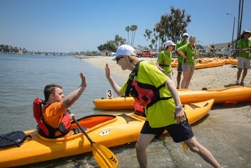
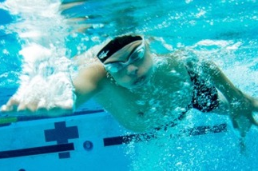
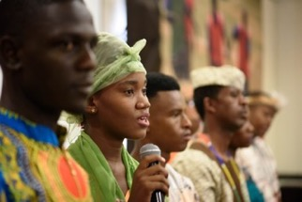
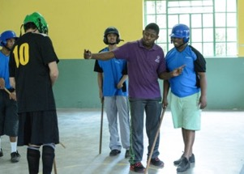
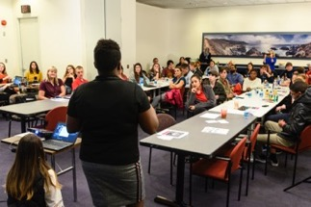
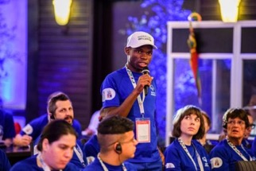
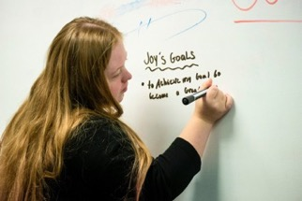
سرد قصص التأثير
مشاركة قوة الأولمبياد الخاص
Notes:
نص المنسق:
ثمة أنواع عديدة من القصص التي يرويها الأشخاص عن الأولمبياد الخاص. أفضلها هي القصص المتعلقة بتأثير العمل. التأثير كلمة يفكر فيها الأشخاص المختلفون بطريقة مختلفة. سنوضِّح الأمر، حيث إننا جميعًا نفكِّر بالطريقة نفسها.

Slide 59
فكِّروا للحظة واشعروا بالفخر.
Notes:
نص المنسق
قبل البدء، لنفكِّر للحظة. لقد قابلتم الكثير من اللحظات السعيدة والتحديات في الحياة، وقد يكون نسيان مقدار تطور مهارتكم أنتم وعائلتكم أمرًا سهلًا. إن سرد القصص أمر مهم، لأنه يمنحكم فرصة لمشاركة تجاربكم وقوة الأولمبياد الخاص والاحتفاء بها.

Slide 60
اليوم الأول
1.4.
سرد قصص التأثير
التفكير فيما يُقدِّمه الأولمبياد الخاص
الشعور بالانتماء
مزيد من الصدقات
المهارات الرياضية
الثقة بالنفس
أنماط حياة صحية
مهارات التحدث
لياقة بدنية أفضل
مهارات الدعوة
التمكين
تنمية المهارات الشخصية
الروابط المجتمعية
حياة مليئة بالدعم
يهتم الأولمبياد الخاص بحل المشكلات التي تواجه الأشخاص ذوي الإعاقات الذهنية والتنموية.
يُغيِّر الأولمبياد الخاص حياة الأشخاص بطرق مهمة حقًا.
Notes:
نص المنسق:
عند التفكير فيما يُقدِّمه الأولمبياد الخاص، قد تتبادر إلى أذهانكم أشياء كثيرة. يتمثَّل الهدف المشترك فيما يُقدِّمه الأولمبياد الخاص في حل المشكلات.
في الواقع، أُنشِئ الأولمبياد الخاص ليوفِّر مساحة لحل المشكلات، حيث لم تكن الحكومات والشركات والأفراد مؤهلة بعد لذلك.
عندما يحل الأولمبياد الخاص المشكلات، يمكن أن يُغيِّر حياة الأشخاص. عند إيجاد حل لمشكلات كبيرة، فهذا الأمر يمثِّل تغييرات مهمة.
تتعلق قصص التأثير بهذه الأنواع من التغييرات.

Slide 61
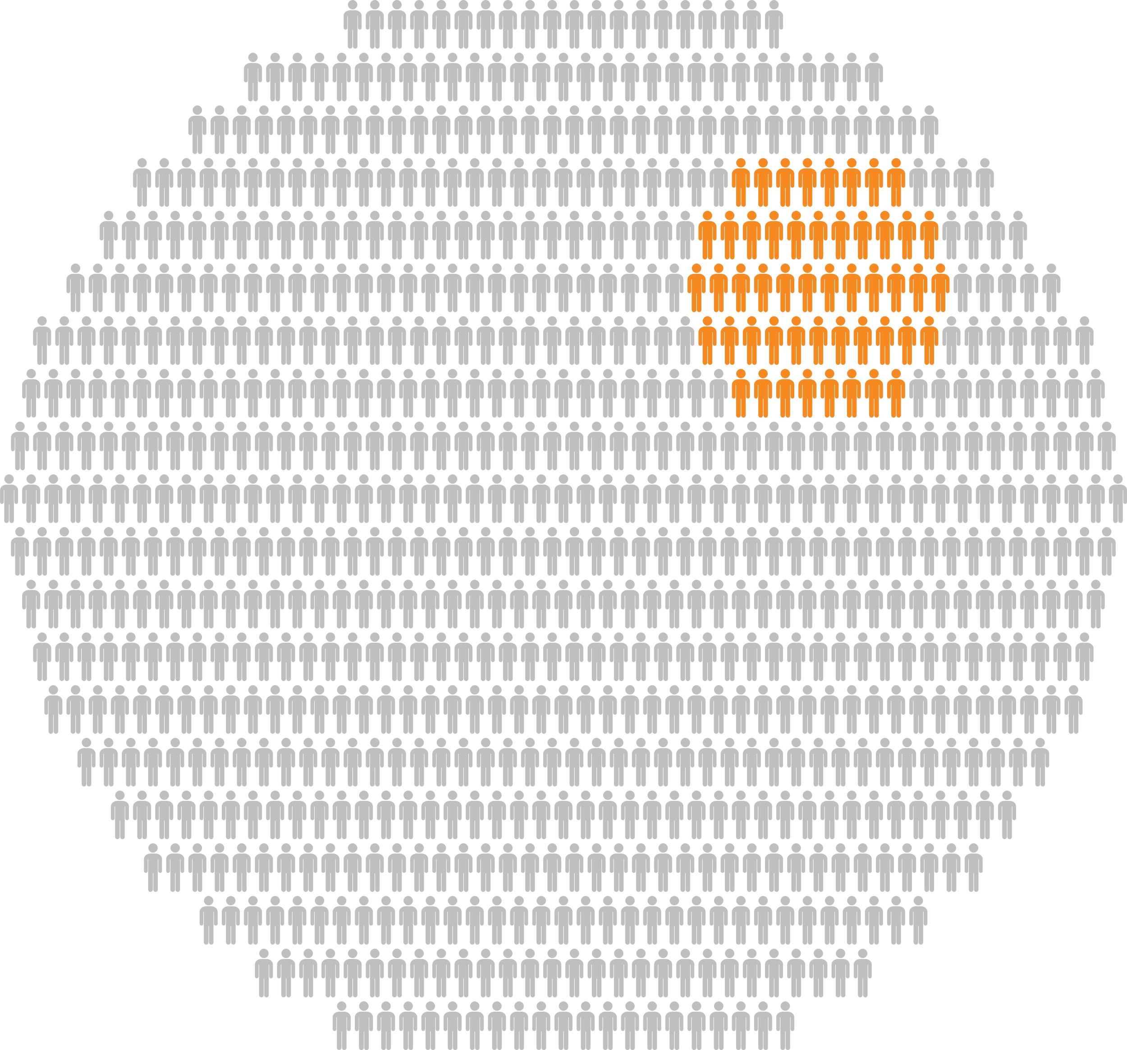
اليوم الأول
1.4.
سرد قصص التأثير
الأشخاص المشاركون في الأولمبياد الخاص
نعرف المهمة جيدًا.
نعرف العمل جيدًا.
ندرك قيمة العمل.
لا يدرك معظم الأشخاص حول العالم إمكانات الأشخاص ذوي الإعاقات الذهنية والتنموية ومواهبهم.
إن لم نوضِّح عمل الأولمبياد الخاص وتأثيره للآخرين، فقد لا يدركونه أبدًا.
نوضِّح هذه الأمور في القصص.
Notes:
نص المنسق:
نناقش حجم الأولمبياد الخاص، ولكن مقارنة بجميع الأشخاص حول العالم، فإن الأولمبياد الخاص يمثِّل مجموعة صغيرة من الأشخاص. إنكم جزء من هذه المجموعة، وتدركون سبب أهمية هذا العمل.
ومع ذلك، ربما لا يكون بعض الأشخاص على دراية بعملنا. أُنشِئ الأولمبياد الخاص بحيث نحتفي بالقدرات والإمكانات التي يتمتع بها الأشخاص ذوو الإعاقات الذهنية والتنموية.
لذا، فإن مهمتنا تتمثَّل في مساعدة الآخرين في التعرُّف على هذه المواهب. لإنجاز مهمتنا، علينا سرد القصص التي توضح مدى أهمية الأولمبياد الخاص.

Slide 62
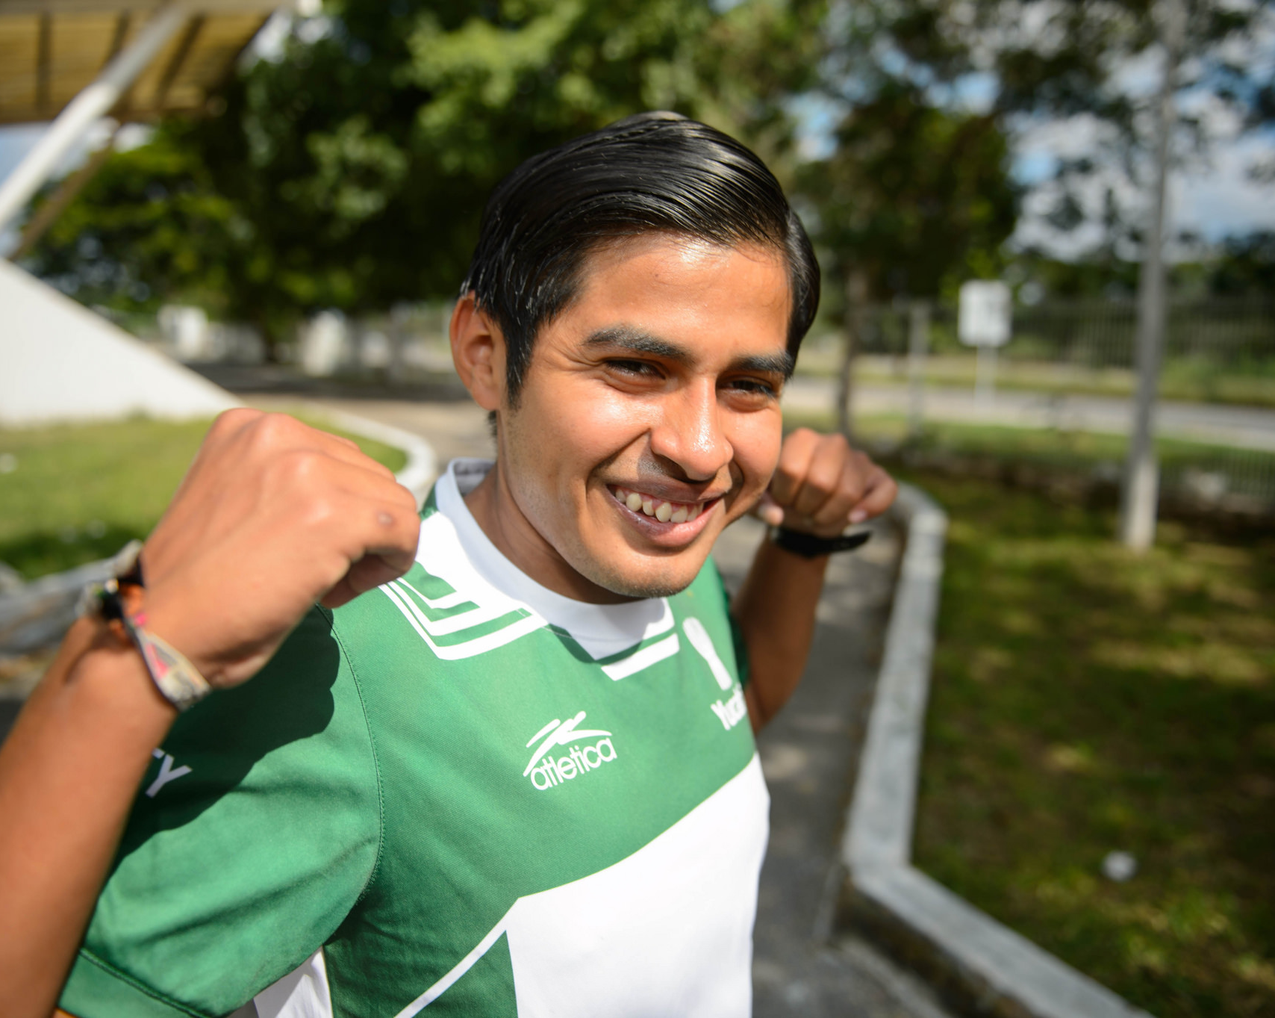
اليوم الأول
1.4.
سرد قصص التأثير
تمثِّل التغييرات التي تحدث في حياة الشخص هذا التأثير
التأثير يعني التغيير.
تشرح قصص التأثير ما فعله الأولمبياد الخاص لإحداث تغييرٍ في حياة أحد الأشخاص بوضوح.
يتمثَّل العامل الرئيسي لإظهار التأثير في توضيح ما فعله الأولمبياد الخاص والنتائج المترتبة على ذلك.
Notes:
نص المنسق:
حسنًا، نتطرق هنا إلى نقطتنا الرئيسية. التأثير يعني التغيير. إنه يمثِّل تغييرات في حياة الإنسان.
توضِّح قصص التأثير ما فعله الأولمبياد الخاص لإحداث تغييرٍ في حياة أحد الأشخاص.
تناقش قصص التأثير ما يحدث فعليًا لأحد الأشخاص، له اسم ومكان إقامة، يواجه تحديًا يتغلب عليه كل يوم.
بدلًا من التركيز على ما نتمنى فعله، أو ما نخطط للقيام به، أو ما قد يحدث، علينا أن نركِّز على التأثير الذي حدث بالفعل!

Slide 63
اليوم الأول
1.4.
سرد قصص التأثير
تتكوّن جميع القصص من ثلاثة أجزاء:
بداية القصة
منتصف القصة
نهاية القصة
الحالة
يحدث أمر يُغيِّر الحالة
طريقة حدوث هذا التغيير.
كان يا ما كان...
…دائمًا ما تظهر شخصية خرافية سحرية…
... وتنتهي القصة بسعادة أبدية.
Notes:
نص المنسق: كل قصة لها بداية ومنتصف ونهاية.
في بداية القصة، نتعرَّف على الحالة والأشخاص المعنيين.
بعد ذلك، في المنتصف، يحدث شيء يُغيِّر حالة الأشخاص في القصة.
في نهاية القصة، تُوضَّح كيفية حدوث هذا التغيير.
إنها تشبه القصص الخيالية.
توضح لنا "كان يا ما كان" الحالة.
ثم يحدث شيء، وقد يكون سبب هذا الشيء شخصية خرافية سحرية.
ونلاحظ كيف تسير الأمور. في بعض الأحيان، تنتهي القصة "بنهاية سعيدة دائمًا". وأحيانًا، تنتهي بنهاية حزينة.

Slide 64
اليوم الأول
1.4.
سرد قصص التأثير
تتكوّن قصص التأثير أيضًا من 3 أجزاءٍ
بداية القصة
منتصف القصة
نهاية القصة
المشكلة
العمل
التأثير
وضِّحوا المشكلة التي واجهها أحد الأشخاص قبل المشاركة في الأولمبياد الخاص.
اشرحوا العمل الذي قدَّمه الأولمبياد الخاص وأدى إلى حل مشكلة لأحد الأشخاص بوضوح.
اعرضوا التغيير الذي حدث في حياة أحد الأشخاص بسبب عمل الأولمبياد الخاص.
Notes:
نص المنسق:
ينطبق النمط نفسه على قصص الأولمبياد الخاص.
تبرز قصص الأولمبياد الخاص أيضًا قيمته بشكل مميز.
هذا الأمر صحيح، لا سيما في الجزء الأوسط من القصة حيث تتغيَّر الأمور.
في قصة الأولمبياد الخاص، ينصب التركيز على التغييرات التي تسبَّب فيها عمل الأولمبياد الخاص. إذا لم يكن الأولمبياد الخاص سبب هذا الإنجاز، فيمكن أن نحتفي بقصة التأثير هذه في حالة أخرى.
ستوضِّح نهاية القصة التغيير الذي حدث في حياة الشخص مهما كان صغيرًا أو كبيرًا! إنها فرصة للحديث عن التغيير باعتباره تأثيرًا.
إذا كنتم تعتقدون أنه قد لا يكون هناك أي تغيير حدث في قصتكم، فيُرجى إمعان النظر فيها. إذا كنتم لا تزالون تواجهون مشكلة، فيمكننا دائمًا اختيار قصة أخرى عن تأثير الأولمبياد الخاص!

Slide 65
ينبغي أن تشرح قصص التأثير كيف أدى عمل الأولمبياد الخاص إلى تحقيق نتائج مبهرة بوضوح.
Notes:
نص المنسق:
تذكَّروا أن قصص التأثير هذه تمثِّل لنا فرصةً للارتقاء بمستوى الوعي حول الأولمبياد الخاص ونشره من خلال الإشادة بفضل المنظمة في التغييرات التي تحدث.

Slide 66
اليوم الأول
1.4.
سرد قصص التأثير
الأشخاص المشاركون في الأولمبياد الخاص…
...يدركون أهمية الأعمال التي نُقدِّمها.
قد يكون الأمر الذي نعرفه جيدًا جديدًا تمامًا لمعظم الأشخاص.
علينا أن نوضِّح الأمر عن طريق كتابة الحكايات الواضحة عن التغييرات التي يمكن أن يفهمها معظم الأشخاص في المجتمع.
Notes:
نص المنسق:
تذكَّروا أننا مجموعة واسعة الاطلاع، ونعرف ما يتضمنه العمل.
قد لا يعرف الكثير من الأشخاص ذلك، لكن لدينا فرصة لإخبارهم من خلال كتابة هذه القصص!
بفضل كتابة قصص الأولمبياد الخاص باعتباره جهة صانعة للتغيير وعرضها بوضوح، يمكننا الارتقاء بمستوى الوعي.

Slide 67
اليوم الأول
1.4.
سرد قصص التأثير
القصة الأولى
كانت هارييت تشعر بالخجل. انضمت إلى الأولمبياد الخاص. شاركت في الأنشطة الرياضية وكوَّنت العديد من الصداقات. أصبحت الآن اجتماعية وواثقة من نفسها.
يمكننا تخمين العمل الذي قدَّمه الأولمبياد الخاص لتعزيز ثقة هارييت في نفسها. لكنه لم يُذكَر.
Notes:
نص المنسق:
لنتدرب معًا! ربما تكون بعض القصص واضحة جدًا لكم، لكنها قد لا توضِّح ما يُقدِّمه الأولمبياد الخاص للآخرين.
يُرجى قراءة قصة هارييت بصوتٍ عالٍ.
باعتبارنا قادة أسر، أعلم أننا شاهدنا هذه القصة تغدو حقيقيةً ونعلم أن العمل يتضمن ما هو أكثر من مجرد ألعاب رياضية تُقدَّم لممارستها. ومع ذلك، قد يعتقد أحد الأشخاص ليس على علم بالأولمبياد الخاص أن هذا مضمون هذه القصة فحسب. يتمثَّل الأمر الذي يمكننا فعله في إضافة مزيد من التفاصيل حول العمل الذي يدخل ضمن التغييرات التي حدثت في حياة هارييت!

Slide 68
اليوم الأول
1.4.
سرد قصص التأثير
القصة الأولى
كانت هارييت تشعر بالخجل. انضمت إلى الأولمبياد الخاص. شاركت في الأنشطة الرياضية وكوَّنت العديد من الصداقات. أصبحت الآن اجتماعية وواثقة من نفسها.
يمكننا تخمين العمل الذي قدَّمه الأولمبياد الخاص لتعزيز ثقة هارييت في نفسها. لكنه لم يُذكَر.
القصة الثانية
شارك نايجل في العديد من الفعاليات الرياضية في المدرسة. لقد تدرَّب بجد وحصل على الميدالية الذهبية في الوثب العالي في دورة الألعاب الصيفية العالمية للأولمبياد الخاص. كان يسعى إلى العمل مدرِّبًا، وحقَّق حلمه في النهاية!
ندرك مدى قوة الرياضة في تحفيز الطموح واكتساب المهارات والثقة بالنفس. ومع ذلك لم يُوضَّح ذلك مطلقًا في هذه الفقرة القصيرة.
Notes:
يُرجى قراءة قصة نايجل بصوتٍ عالٍ.
ما التفاصيل التي يمكننا إضافتها في رأيكم؟ رائع! يمكننا إضافة إجابات عن أسئلة مثل مَن درَّبه؟ مَن أرشده؟ مَن وثق في قدراته وشجَّعه؟ ستعرض هذه التفاصيل تأثير الأولمبياد الخاص للآخرين خارج المنظمة على نحو أوضح.

Slide 69
اليوم الأول
1.4.
سرد قصص التأثير
كانت موسكان تعتمد على والدتها بدرجة كبيرة.
لكن زادت ثقتها بنفسها بعد ذلك عندما قدَّم لها مدرِّبو الأولمبياد الخاص توجيهات خلال التدريبات في رفع الأثقال. شجَّعوها على بذل قصارى جهدها دومًا.أدى ذلك إلى إشعال روح المنافسة لدى موسكان، وأصبحت لاعبة بارعة في رفع الأثقال.
منحتها قدرتها الرياضية فرصةً للسفر للمشاركة في البطولات الرياضية. شجَّعها فريق عمل الأولمبياد الخاص على إنجاز الأمور بنفسها. نظرًا لكونها رافعة أثقال، لم تواجه أي صعوبة في حمل أمتعتها. منحها التواجد بمفردها بعيدًا عن أسرتها مزيدًا من القدرة والاستقلالية.
أصبحت الآن فتاةً تتميز بمزيدٍ من الاستقلالية والاعتماد على النفس في المنزل وفي المجتمع. تفتخر والدتها بها كثيرًا.
في هذه القصة القصيرة، يمكننا أن نلاحظ نقطة الضعف التي كانت تعانيها موسكان.
نلاحظ تمامًا ما قدَّمه مدرِّبو الأولمبياد الخاص وفريق عمله وساهم في إحداث فرق.
التغيير مفهوم وذو أهمية للجميع.
إنها قصة توضِّح تأثير الأولمبياد الخاص.
Notes:
نص المنسق:
والآن ما رأيكم في هذه القصة؟ نعم! تمثِّل هذه القصة مثالًا رائعًا لهدفنا من إنشاء قصص التأثير.
يتناول الجزء المميز عمل الأولمبياد الخاص. ما قدَّمه المدرِّبون واضح. من الواضح أنهم صنعوا فرقًا. يوضِّح هذا تأثير عمل الأولمبياد الخاص.
هل يمكنكم الإشارة إلى بداية القصة ومنتصفها ونهايتها؟
بالتأكيد! لنناقش الأجزاء الثلاثة المختلفة.

Slide 70
اليوم الأول
1.4.
سرد قصص التأثير
عرض المشكلة أو نقطة الضعف
كانت موسكان تعتمد على والدتها وتتشبث بها بدرجة كبيرة
كانت موسكان تعتمد على والدتها بدرجة كبيرة.
لكن زادت ثقتها بنفسها بعد ذلك عندما قدَّم لها مدرِّبو الأولمبياد الخاص توجيهات خلال التدريبات في رفع الأثقال. شجَّعوها على بذل قصارى جهدها دومًا.أدى ذلك إلى إشعال روح المنافسة لدى موسكان، وأصبحت لاعبة بارعة في رفع الأثقال.
منحتها قدرتها الرياضية فرصةً للسفر للمشاركة في البطولات الرياضية. شجَّعها فريق عمل الأولمبياد الخاص على إنجاز الأمور بنفسها. نظرًا لكونها رافعة أثقال، لم تواجه أي صعوبة في حمل أمتعتها. منحها التواجد بمفردها بعيدًا عن أسرتها مزيدًا من القدرة والاستقلالية.
أصبحت الآن فتاةً تتميز بمزيدٍ من الاستقلالية والاعتماد على النفس في المنزل وفي المجتمع. تفتخر والدتها بها كثيرًا.
وصف العمل الذي قدَّمه الأولمبياد الخاص للمساعدة بوضوح
قدَّم المدرِّبون لها التوجيهات وساعدوها في الثقة في نفسها. شجَّعها فريق العمل على الاستقلالية.
إظهار التأثير ذي الأهمية
أظهرت موسكان ثقتها في نفسها واستقلاليتها واعتمادها على نفسها وحقَّقت نجاحًا في حياتها.
Notes:
نص المنسق:
قصة موسكان قصة شائعة ومبهجة يعرفها الكثير من الأشخاص! كانت خجولة، وانضمت إلى الأولمبياد الخاص، والآن لم تعد خجولة. الطريقة التي سنروي بها هذه القصة ستجعلها قصة تأثير، وعلى وجه التحديد، يلزم علينا إظهار كيفية تغيُّر الحياة عند عدم الشعور بالخجل بعد الآن.
لنناقش الأجزاء الثلاثة من هذه القصة.
أولًا، نلاحظ بوضوح أن موسكان لديها نقطة ضعف.
بعد ذلك، يعرض هذا الجزء ما فعله الأولمبياد الخاص للتغلب على نقطة الضعف هذه بالتفصيل!
وفي النهاية، يصف هذا الجزء - إنه أمر بالغ الأهمية وغالبًا ما تفتقده القصص - التغيير الذي حدث لموسكان وكيف يمكن ملاحظته في المنزل والمجتمع.
إذا تمكنَّا من كتابة نسخة أطول، فيمكننا إضافة مزيدٍ من التفاصيل والعبارات المقتبسة من اللاعبة ووالدتها.
يُرجى إبقاء الشريحة مفتوحة أثناء طرح هذا السؤال
سأطرح عليكم سؤالًا: ما المدة التي استغرقها تأثير أعمال الأولمبياد الخاص للظهور على شخصية موسكان في رأيكم؟ هل هي عام واحد؟ أم ربما عامان؟
أطلقوا العنان لأفكاركم للتعبير عما بداخلكم.
من الضروري أن نعرف أن ظهور التأثير يستغرق وقتًا. تعرض قصص التأثير الرائعة تأثير عمل الأولمبياد الخاص على مدار أشهر أو حتى أعوام.

Slide 71
اليوم الأول
1.4.
سرد قصص التأثير
تتذكّر بولين بول الألم الذي تعرَّضت له بسبب التنمُّر عندما كانت تلميذة.
كان زملاء بولين يسخرون منها بسبب عدم تمكُّنها من التعلُّم بسرعة مثل الآخرين بسبب إعاقتها الذهنية.
كانت تعلم أن التعرُّض للتنمُّر لا يزال يمثِّل مشكلةً في المدارس القريبة منها في بابوا غينيا الجديدة. لقد أرادت مساعدة الآخرين لتجنب الأذى الذي شعرت به أثناء نشأتها.
لكنها لم تكن متأكدة من كيفية البدء أو ما يجب القيام به.
درَّب أفراد الأولمبياد الخاص بولين على كيفية إلقاء الخطاب العام. لقد تعلَّمت أن عليها أن تتدرَّب عمليًا مرارًا وتكرارًا حتى تتحلى بالثقة بالنفس. لقد فعلت ذلك، وتغلَّبت على خوفها من إلقاء الخطاب العام.
تحدّثت بولين عن حياتها وعن التنمُّر الذي حدث في أربع مدارس في بابوا غينيا الجديدة.
صرَّحت إحدى الطالبات التي سمعتها تتحدث قائلةً "لقد عرفت الآن شعور الشخص ذي الإعاقة الذهنية عندما يتعرض للتنمُّر".
"أتعهد بعدم التنمُّر على أحد. سأدافع عن أصدقائي عندما يتعرضون للتنمُّر".
Notes:
يُرجى قراءة القصة بصوتٍ عالٍ، ثم الانتقال إلى الشريحة التالية.

Slide 72
اليوم الأول
1.4.
سرد قصص التأثير
تتذكّر بولين بول الألم الذي تعرَّضت له بسبب التنمُّر عندما كانت تلميذة.
كان زملاء بولين يسخرون منها بسبب عدم تمكُّنها من التعلُّم بسرعة مثل الآخرين بسبب إعاقتها الذهنية.
كانت تعلم أن التعرُّض للتنمُّر لا يزال يمثِّل مشكلةً في المدارس القريبة منها في بابوا غينيا الجديدة. لقد أرادت مساعدة الآخرين لتجنب الأذى الذي شعرت به أثناء نشأتها.
لكنها لم تكن متأكدة من كيفية البدء أو ما يجب القيام به.
درَّب أفراد الأولمبياد الخاص بولين على كيفية إلقاء الخطاب العام. لقد تعلَّمت أن عليها أن تتدرَّب عمليًا مرارًا وتكرارًا حتى تتحلى بالثقة بالنفس. لقد فعلت ذلك، وتغلَّبت على خوفها من إلقاء الخطاب العام.
تحدّثت بولين عن حياتها وعن التنمُّر الذي حدث في أربع مدارس في بابوا غينيا الجديدة.
صرَّحت إحدى الطالبات التي سمعتها تتحدث قائلةً "لقد عرفت الآن شعور الشخص ذي الإعاقة الذهنية عندما يتعرض للتنمُّر".
"أتعهد بعدم التنمُّر على أحد. سأدافع عن أصدقائي عندما يتعرضون للتنمُّر".
بداية القصة
ما المشكلة التي لاحظتها بولين؟
ما نقطة الضعف التي عانتها بولين؟
منتصف القصة
ما العمل الذي قدَّمه الأولمبياد الخاص للتغلب على نقطة ضعف بولين؟
ما العمل الذي نفَّذته بولين لحل المشكلة التي لاحظتها؟
نهاية القصة
ما الذي تغيَّر بسبب عمل الأولمبياد الخاص؟
Notes:
نص المنسق:
لنلقِ نظرةً عن كثب على هذه القصة. يمكنكم ملاحظة أنها تتناول أنواعًا مختلفةً من العمل والتأثير. ومع ذلك، إنها قصيرة جدًا.
يُرجى قراءة الأسئلة على اليمين والسماح للحضور بالإجابة عنها.
ملاحظة للمشرف: لاحظت بولين حدوث حالات تنمُّر، مثلما حدث عندما كانت أصغر سنًا. تحتاج بولين إلى اكتساب الثقة والمهارات اللازمة للمساعدة في التغلب على نقطة الضعف هذه.
تمثَّل عمل الأولمبياد الخاص في تدريب بولين. وتمثَّل عمل بولين في تعلُّم المهارات وممارستها ثم تطبيقها من خلال التحدث.
كانت بولين السبب الحقيقي وراء التغيير الذي أحدثه الأولمبياد الخاص: طالبة واحدة على الأقل لديها وجهة نظر جديدة حول التنُّمر وقرَّرت اتخاذ إجراءٍ بمفردها عند مشاهدة حدوث ذلك.

Slide 73
وصف العمل سهل.
لكن تحديد التأثير أصعب.
يلاحظ أفراد الأسرة التأثير الحقيقي لما يُقدِّمه الأولمبياد الخاص
Notes:
نص المنسق:
تمثِّل ضرورة تحويل تركيزنا من وصف العمل إلى وصف التغيير أحد أسباب صعوبة كتابة قصص التأثير.
العمل لا يعني التغيير. تذكَّروا أن العمل يسمح بحدوث التغيير فقط. العمل لا يعني التغيير. يمكننا كتابة قصص التأثير لوصف التغيير!
بصفتنا قادة أُسر، نُلاحظ التأثير الحقيقي للأولمبياد الخاص، ويمكننا مشاركة القصص حوله!

Slide 74
الأُسر
يرى الكثير من الأُسر تأثير العمل في حياة اللاعبين اليومية.
Notes:
نص المنسق:
ثمة الكثير من الأُسر حول العالم تلاحظ تأثير عمل الأولمبياد الخاص.
لهذا السبب، فإننا نشارككم ورشة العمل هذه.
إنكم أحد أفضل المصادر لقصص التأثير لأنكم تعملون في هذا الأمر لفترات تمتد لأشهر وسنوات إلى أن يظهر تأثير العمل بوضوح.

Slide 75
اليوم الأول
1.4.
سرد قصص التأثير
لا يعرف الأشخاص الذين ينفِّذون العمل سوى ما فعلوه فقط.
لا يشهدون التأثير طويل الأمد لعملهم غالبًا.
Notes:
نص المنسق:
فكِّروا في الأشخاص الذين يؤدون أعمال الأولمبياد الخاص (فريق العمل، والمتطوِّعين، وما إلى ذلك).
حتى إن كنتم أطباءً وتصفون لأحد الأشخاص ارتداء نظارة، فكل ما تعرفونه أنه يمكنه الرؤية بشكل أفضل. ليس عليكم أن تشهدوا كيفية تغيُّر حياته.

Slide 76
اليوم الأول
1.4.
سرد قصص التأثير
ما يشهده مؤدي العمل
ما يشهده أفراد الأسرة
لقد نصحتها بارتداء نظارة |  | أصبحت نادين أفضل في ممارسة الرياضة والأنشطة المدرسية ويمكنها قراءة الأشياء بنفسها
قدَّمت دروسًا عن إلقاء الخطاب العام |  | تحدّث ميغيل في اجتماع بلدة محلي عن موضوع مهم بالنسبة له
قدَّمت دروسًا عن القيادة |  | شاركت روز طوعيًا في قيادة لجنة في المدرسة وأدَّت عملها على أكمل وجه.
أدير حصّة تدريب |  | استفاد هاري من معرفته بالرياضة والتدريب ليعمل مساعدًا للمدرِّب.
قدَّمت دروسًا عن إدارة الوقت |  | تعلَّمت تشين تنفيذ الأشياء المهمة أولًا، وحصلت على ترقية في العمل.
Notes:
نص المنسق
ناقشوا الأمثلة المدرجة في الشريحة.
ألقوا نظرة على هذه الأمثلة. يحتاج العمل وقتًا لرؤية التأثير واضحًا.
قد يعطي أحد الأشخاص دروسًا في إدارة الوقت، وقد يُقدِّم أفكارًا رائعةً يبدأ اللاعب في تنفيذها كل يوم.
لكن لن يعرف هذا المعلم أي معلومات عن تأثير عمله. لكن الجزء الأهم بالنسبة لكم، باعتباركم قادة أُسر، وللاعبيكم أنكم ستعرفون هذا التأثير. من المهم أن تتذكَّروا أن ما تلمسونه على أرض الواقع هو الجزء الأكثر أهمية في عمل الأولمبياد الخاص.

Slide 77
يجعل عمل الأولمبياد الخاص حدوث التأثير ممكنًا.
تساعد الأُسر في إظهار التأثير للجميع.
Notes:
نص المنسق:
يمكن أن يساعد كلٌّ من الأشخاص والأموال والتخطيط والأدوات والمعدات والعمل جميعًا في جعل التأثير ممكنًا
عند ملاحظة ذلك التأثير وكتابة قصص عن ذلك، فإنكم تساعدون في إظهار هذا التأثير للجميع!

Slide 78
اليوم الأول
1.4.
سرد قصص التأثير
مناقشة قصص التأثير
هل يُغيِّر الأولمبياد الخاص حياة الأشخاص، نعم أم لا؟
اعرضوا مثالًا واحدًا من تجربتكم الخاصة.
ما المشكلة التي حدثت؟
ماذا فعل الأولمبياد الخاص؟
ما الذي تغيَّر؟
Notes:
نص المنسق:
خصِّصوا حوالي خمس إلى سبع دقائق لهذه المناقشة.
لننضم معًا.
أعتقد أننا جميعًا نؤمن بالأولمبياد الخاص.
أعتقد أننا جميعًا نتفق مع هذه المهمة، ونعرف قيمة العمل.
ولكن ما الذي لاحظتموه بأنفسكم ويوضح أن الأولمبياد الخاص يُغيِّر حياة الأشخاص؟ إنه يفعل ذلك الأمر، أليس كذلك؟
نعم؟ لا؟
ارفعوا أيديكم إذا كنتم تعتقدون أن الأولمبياد الخاص يُغيِّر حياة الأشخاص.
عندما يرفع أحد الأشخاص يده، اطرحوا عليه الأسئلة الموجودة في الشريحة:
ما المشكلة التي كان ينبغي حلها؟ ما العمل الذي نفَّذه الأولمبياد الخاص وصنع فرقًا؟
ما الذي تغيَّر؟ ما الفرق الذي حدث؟
عمل جيد! شكرًا لكم على مشاركة قصة تأثير.

Slide 79
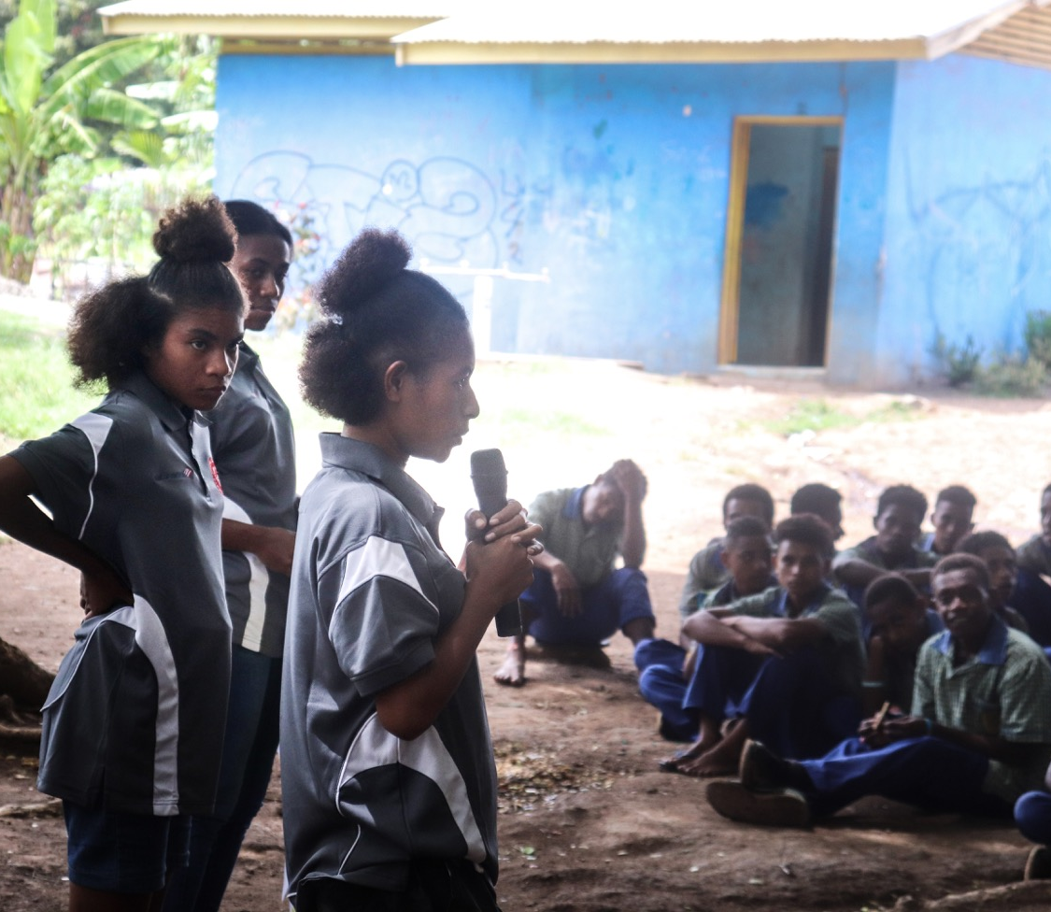
لنتحدّث عن الصور.
Notes:
نص المنسق:
بعد ذلك، لنتحدّث عن الصور.
إنها صورة بولين من القصة السابقة.
إنه مثال رائع على تطبيق عمل الأولمبياد الخاص على أرض الواقع.
بولين تتحدّث. فهي تجذب انتباه الجمهور! ما الذي يعجبكم في هذه الصورة؟
بالتأكيد! إنها قريبة جدًا لرؤية تعبيرات وجهها والتعبيرات التي تظهر على الأشخاص القريبين منها. إنها مثال رائع للصورة التي نبحث عنها.

Slide 80
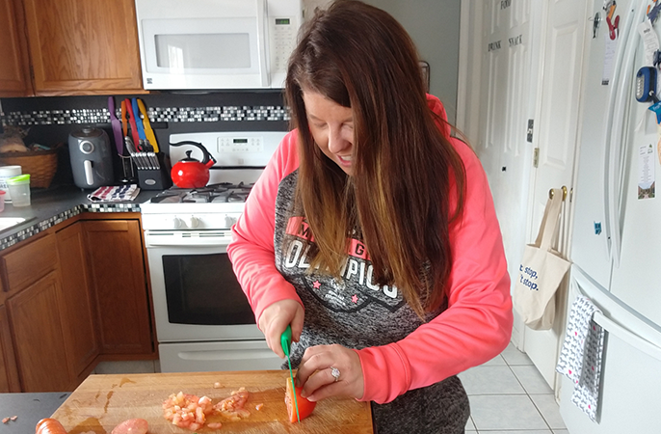
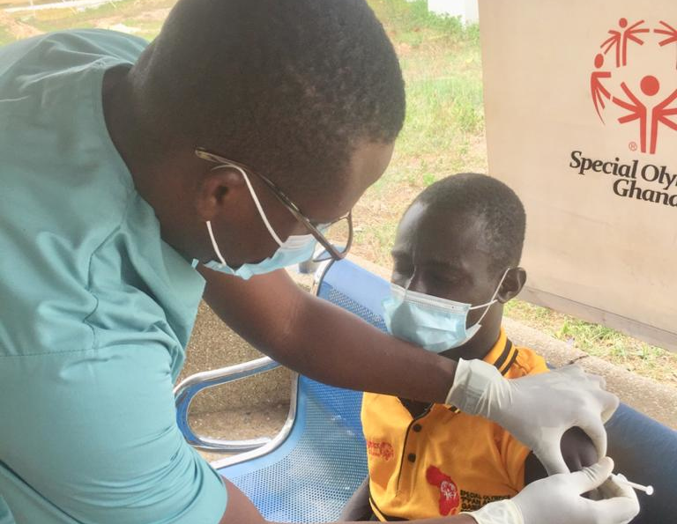
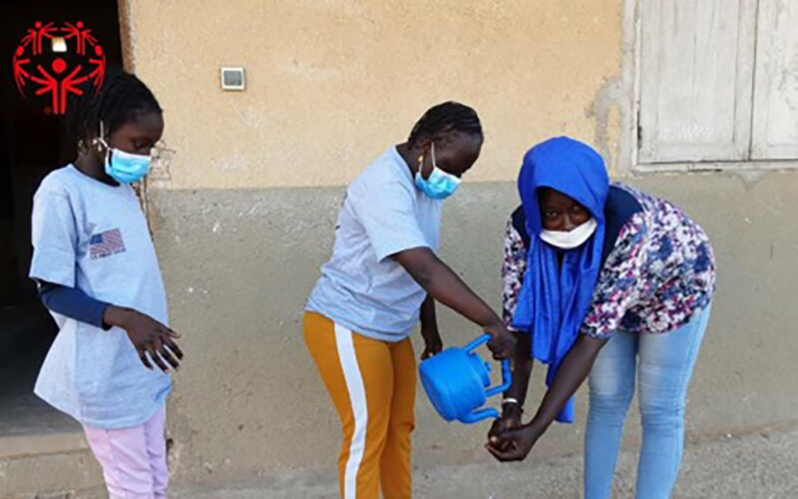
اليوم الأول
1.4.
سرد قصص التأثير
يمكن أن تؤدي مثل هذه الصور إلى جذب الانتباه إلى القصة.
Notes:
نص المنسق: تعرض صورة الأولمبياد الخاص الجيدة العمل الجاري.
لا يمكننا إظهار التأثير عادةً، لكن بإمكاننا عرض العمل الجاري بالتأكيد.
يمكنكم معرفة أن هناك فتاة تقطِّع الخضار، وهناك أحد الأشخاص يحصل على لقاح، وهناك أشخاص يغسلون أيديهم بهذا الإبريق الخاص.
إنها صور مثيرة للاهتمام، ويمكن أن تجذب انتباه أحد الأشخاص للاطلاع عليها على صفحة ويب أو موجز في وسائل التواصل الاجتماعي.

Slide 81
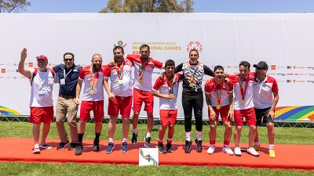
اليوم الأول
1.4.
سرد قصص التأثير
الصور مثل هذه الصور ليست مثيرة للاهتمام.
لن تجعل الأشخاص يتوقفون ويلقون نظرة عليها
Notes:
نص المنسق:
ما رأيكم في هذه الصور؟ شكرًا على المشاركة! قد لا تكون هذه الصور مثيرة للاهتمام مثل الصور السابقة، لأنها لا تحكي قصة حيث إننا لا نرى العمل الجاري. إنها بالتأكيد قيِّمة ومثيرة للاهتمام بالنسبة للأشخاص الموجودين في الصورة، لكنها قد لا تمثِّل ذلك بالنسبة لجمهور خارجي. سنركِّز على إنتاج المجموعة الأولى من الصور بدلًا من ذلك.

Slide 82
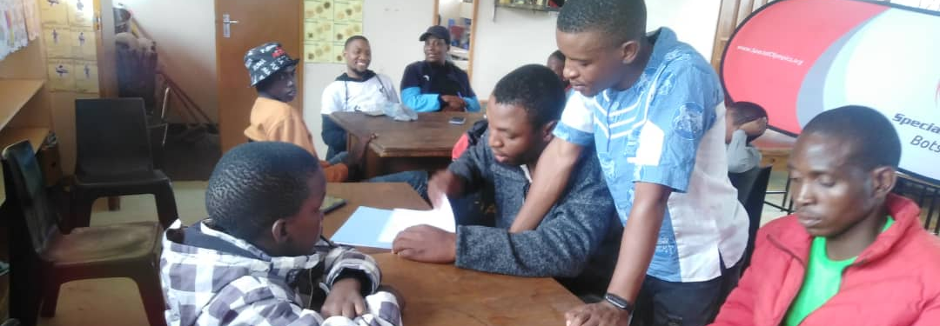
اليوم الأول
1.4.
سرد قصص التأثير
صور المجموعات التي تعمل جيدة.
Notes:
نص المنسق: في حالة وجود مجموعة لدينا، فإن ما يمكننا فعله هو التركيز على مجموعة من الأشخاص يعملون معًا!

Slide 83
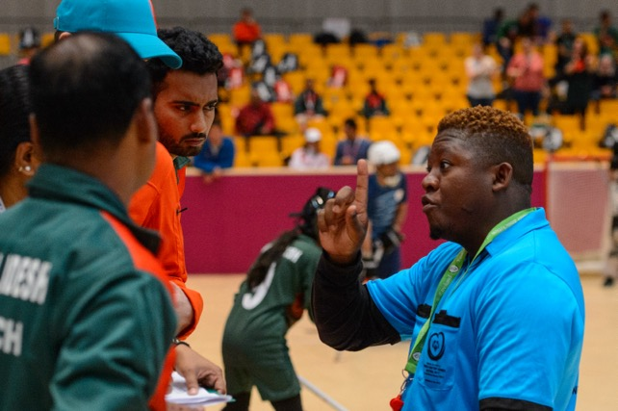
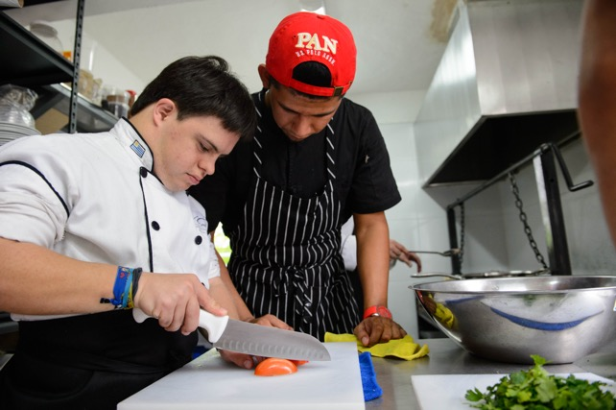
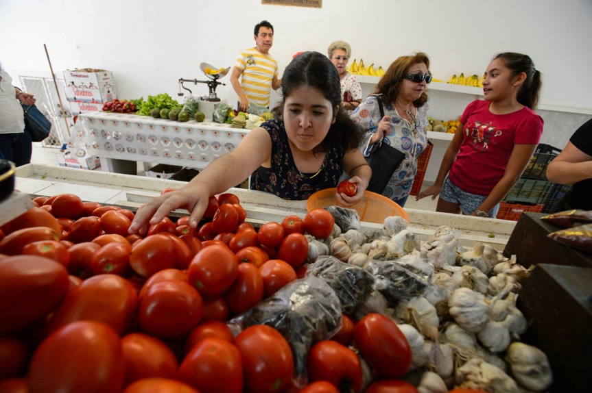
اليوم الأول
1.4.
سرد قصص التأثير
التقطوا الصور التي توضِّح ما يمكن للاعبين القيام به.
Notes:
نص المنسق: ما الذي تلاحظونه في هذا التركيز؟ اللاعبون أثناء العمل، نعم!
نرغب في إظهار إمكانيات اللاعبين في الطهي والتسوق والمشاركة رسميًا في مسابقة.

Slide 84
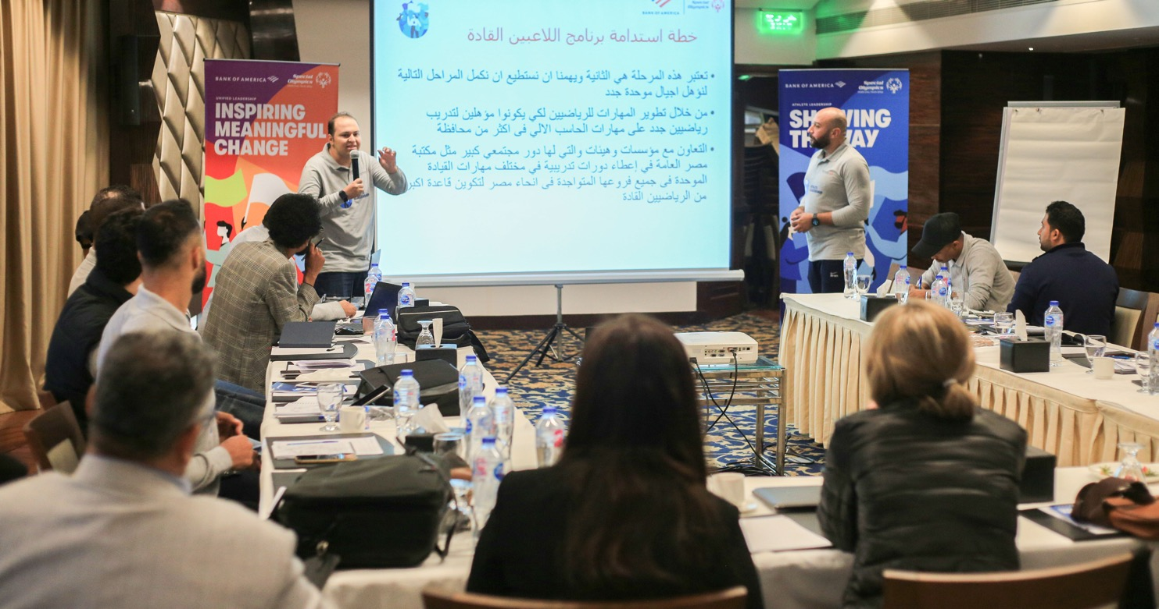
اليوم الأول
1.4.
سرد قصص التأثير
لاعب قائد يُقدِّم إرشادات.
مرشد يشاهد ويستمع.
انتظار اللحظة المناسبة
Notes:
نص المنسق:
في كثير من الأحيان، يعني التقاط صورة جيدة انتظار اللحظة المناسبة.
سأعرض عليكم صورتين.
اُلتقِطت هذه الصورة في الوقت المناسب، عندما كان اللاعب يُقدِّم الإرشادات، وكان مرشده وآخرون يستمعون إليه.
يتطلب هذا الأمر الصبر قليلًا لانتظار تلك اللحظات، لكن الأمر يستحق ذلك!

Slide 85
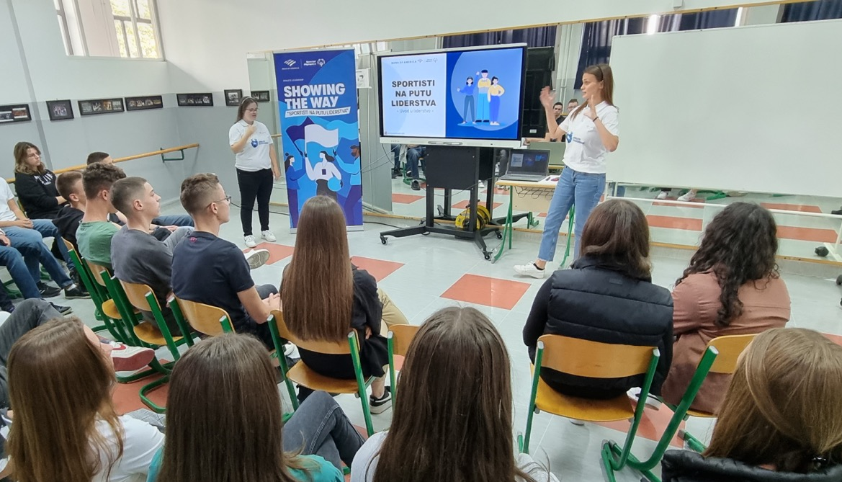
اليوم الأول
1.4.
سرد قصص التأثير
لاعب يشاهد
مرشد يُقدِّم إرشادات
إنها ليست اللحظة المناسبة
Notes:
نص المنسق:
إنها الصورة التالية. في هذه الصورة، يُقدِّم المرشد الإرشادات، واللاعب يشاهد فحسب.
لا توضح هذه الصورة ما يمكن للاعبة فعله. إنها تعرضها وهي تستمع فقط. يمكننا العثور على لحظة أفضل!

Slide 86
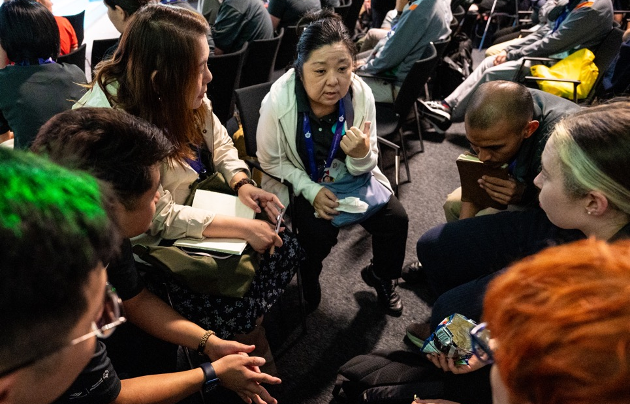
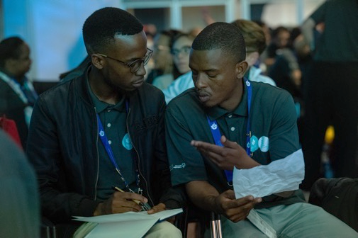
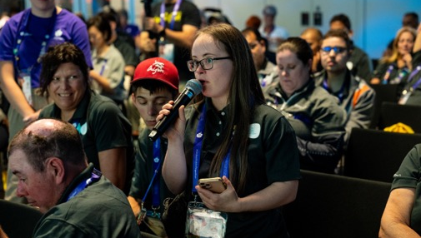
اليوم الأول
1.4.
سرد قصص التأثير
التقطوا صورًا للاعبين وهم يُقدِّمون إرشادات ويتحدثون.
وضِّحوا ما يمكنهم فعله.
Notes:
نص المنسق:
توضِّح الصور المرفقة مع القصص أفضل الحالات للاعبين.
الوقت الذي تقضونه في الاقتراب من الشخص والتقاط صورة جيدة يستحق ذلك!
من المحتمل أن يتوقف الأشخاص ويلقوا نظرة على الصورة. وإذا بدأت القصة بموقف مثير للاهتمام، فسيتابعون القراءة.

Slide 87
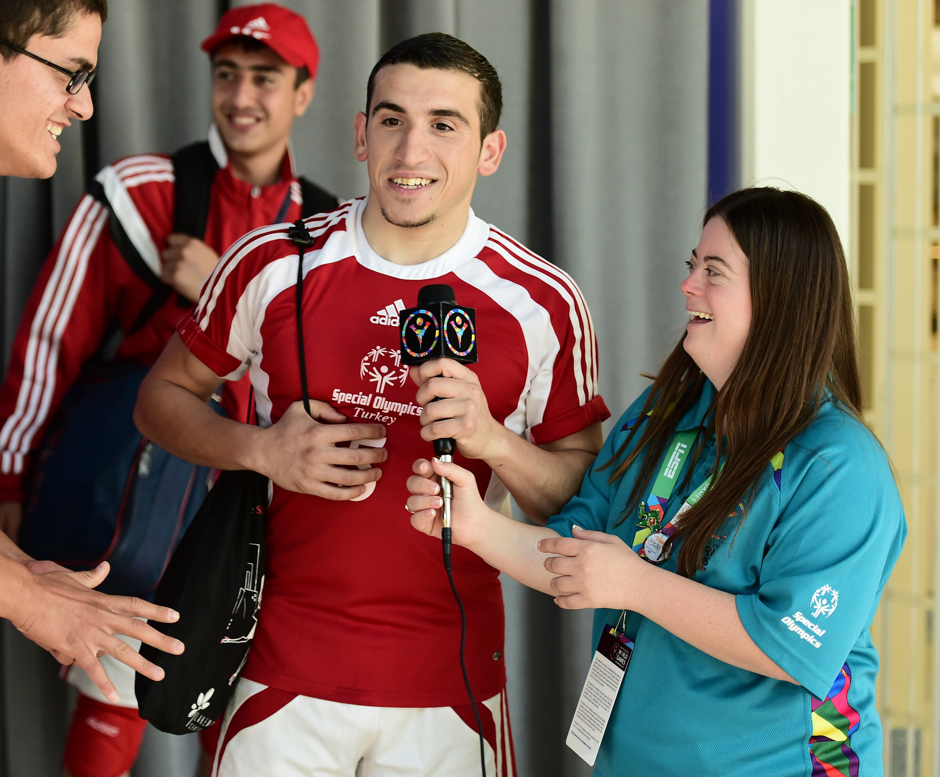
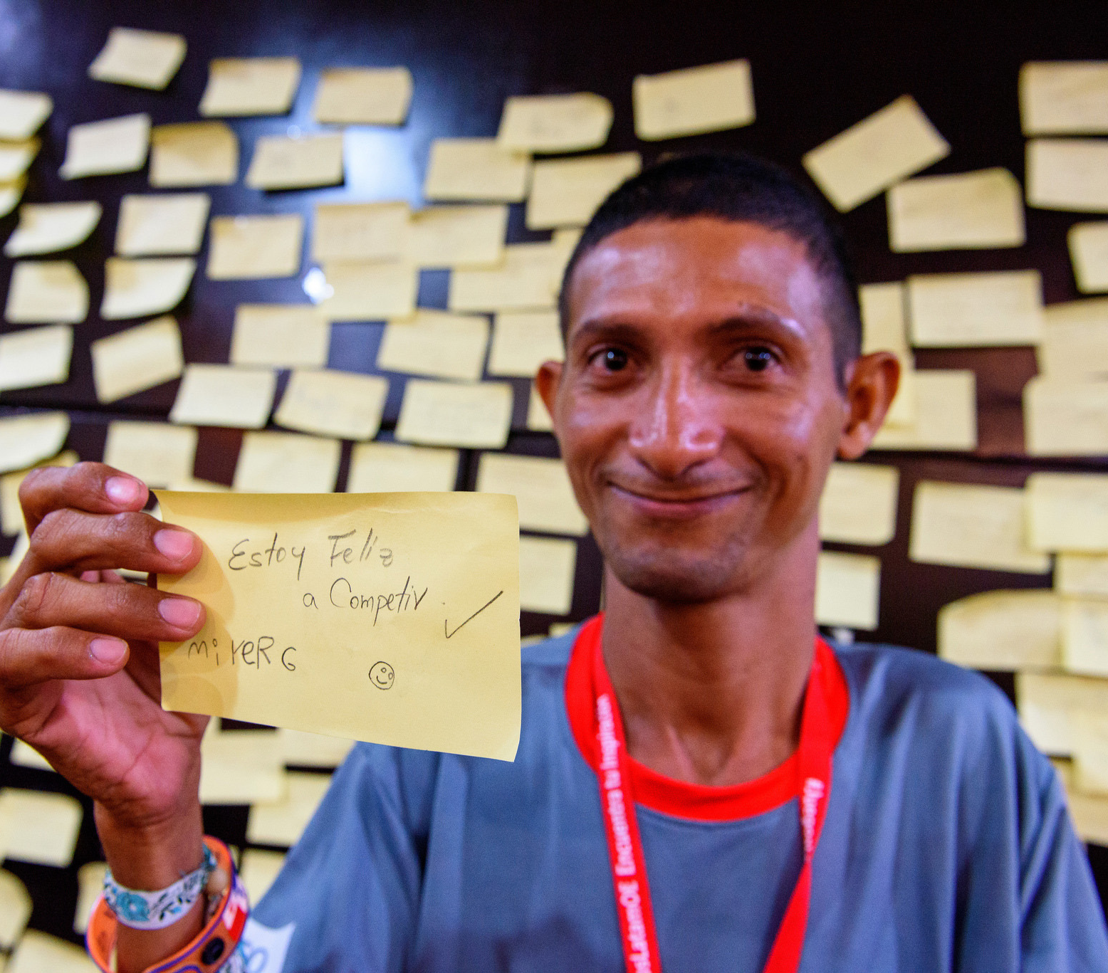
إقناع الأشخاص بقراءة قصتكم.
Notes:
نص المنسق:
إن إقناع الأشخاص بقراءة القصص التي نكتبها أمر مهم.
تعني القصة الرائعة أن الأشخاص سيتابعون القراءة!
فيما يلي بعض النصائح لزيادة احتمالية قراءة الأشخاص لقصتكم.

Slide 88
بداية القصة مهمة. تأكَّدوا من أنها مثيرة للاهتمام.
Notes:
نص المنسق:
هل تعلمون متى يقرر الأشخاص قراءة القصة أو عدم قراءتها؟ نعم، عادةً ما يقرِّر الأشخاص قراءة القصة أم عدم قراءتها من بدايتها.
إذا بدأت القصة باقتباس أو موقف مشوِّق ومثير للاهتمام، فمن المرجح أن تجعلوا الأشخاص يقرؤون قصتكم. وفي المقابل، قد لا تثير الحقائق اهتمام القُراء.

Slide 89
يصرّح ميليسنت، لاعب قائد في الأولمبياد الخاص في كينيا قائلًا "الأشخاص بالخارج يقلِّلون من شأننا". "يمكنني أن أتقدّم لأي وظيفة، لكن سيطلُب مني الشخص المسؤول الكتابة والقراءة أولًا. عندما أبلغه بعدم قدرتي على ذلك، سيسخر مني ويرفض منحي الوظيفة".
يواجه الكثير من الأشخاص ذوي الإعاقات الذهنية حول العالم صعوبات في مكان العمل. على الرغم من امتلاكهم مهارات مهمة، فإنهم لا يحصلون على فرصة لإثبات أنفسهم في معظم الأوقات.
تسعى القيادة الموحَّدة للأولمبياد الخاص إلى تغيير ذلك المفهوم.
يواجه الكثير من الأشخاص ذوي الإعاقات الذهنية حول العالم صعوبات في مكان العمل. على الرغم من امتلاكهم مهارات مهمة، إلا إنهم لا يحصلون على فرصة لإثبات أنفسهم في معظم الأوقات.
تسعى القيادة الموحَّدة للأولمبياد الخاص إلى تغيير ذلك المفهوم.
يصرّح ميليسنت، لاعب قائد في الأولمبياد الخاص في كينيا قائلًا "الأشخاص بالخارج يقلِّلون من شأننا". "يمكنني أن أتقدّم لأي وظيفة، لكن سيطلُب مني الشخص المسؤول الكتابة والقراءة أولًا. عندما أبلغه بعدم قدرتي على ذلك، سيسخر مني ويرفض منحي الوظيفة".
إنها بداية مثيرة للاهتمام.
إنها ليست مثيرة للاهتمام.
Notes:
نص المنسق
هل تلاحظون الاختلاف في هذين المثالين؟ تمعَّنوا في القراءة جيدًا! لاحظوا في هذا المثال أن كلا نموذجي القصة يحتويان على المعلومات نفسها. تبدأ إحداهما بمعلومات مثيرة للاهتمام، ثم تنتقل إلى عرض الحقائق. بينما تبدأ الأخرى بالحقائق قبل الوصول إلى الاقتباس المثير للاهتمام.

Slide 90
اليوم الأول
1.4.
سرد قصص التأثير
استخدام كلمات مؤثرة ومشوّقة
مواجهة
ركض
قيادة
تحوُّل
مهارة
حل
تغيُّر الأمور
اكتشاف
كشف
انهيار
تعلُّم
إثبات الجدارة
تفوق
تحقيق نجاح
تقديم إرشادات
التشبث بأمر ما
التغلب على تحدٍ ما
تطور
استقصاء
تدريب
Notes:
نص المنسق:
أثناء كتابة قصتكم، يمكننا إضافة كلمات مؤثرة مشوِّقة! بفضل اختيار كلمات مؤثرة لوصف عمل الأولمبياد الخاص وتأثيره، فإننا نظهر قوة الأولمبياد الخاص.

Slide 91
اليوم الأول
1.4.
سرد قصص التأثير
اختاروا قصصًا عن الأشخاص الذين حدثت في حياتهم تغييرات كبيرة.
خصِّصوا وقتًا كافيًا لعرض كيف تسبَّب عمل الأولمبياد الخاص في حدوث تغييرات إيجابية.
تذكَّروا دائمًا عرض نقطة الضعف والتأثير الذي حدث.
Notes:
نص المنسق:
في الختام،
يتمثَّل هدفنا في اختيار القصص التي تظهر تأثيرًا قويًا على نحو واضح.
سيستغرق وضع قصة تأثير مميزة وكتابتها وقتًا طويلًا. ومع ذلك، إن الأمر يستحق ذلك، لأنها الطريقة التي نتبعها باعتبارنا قادة أُسر في نمو الحركة.
إن إظهار كيفية تعامل الأولمبياد الخاص مع نقاط الضعف والتغلب عليها يوضِّح أن الأولمبياد الخاص مؤثِّر جدًا بالنسبة للأشخاص الذين قد لا يكونون على دراية بمنظمتنا.

Slide 92
اليوم الأول
1.4.
سرد قصص التأثير
مناقشة قصص التأثير
فكِّروا في العمل الذي تعلمون أن الأولمبياد الخاص ينفِّذه في برنامجكم.
ما الغرض من هذا العمل؟
ما التأثير الذي عليكم انتظاره؟
Notes:
نص المنسق: لنختتم وحدتنا بمناقشة أخيرة.
لقد ناقشنا ضرورة وصف العمل الذي يؤديه الأولمبياد الخاص. إنه الجزء الأوسط من القصة الذي يتغيَّر فيه أمر ما.
فكِّروا فيما تعرفونه عن البرنامج.
ما المثال على العمل المهم الذي قد لا يدركه الأشخاص خارج الأولمبياد الخاص؟ ما أجزاء العمل التي لم تعرفوها أو تفهموها في البداية؟ ما نوع التأثير الذي سيصنعه هذا العمل؟
اسمحوا للأشخاص بإجراء مناقشات مع بعضهم البعض لربط المعلومات بالتأثير.
وضِّحوا أن هذا النوع من التفكير سيساعدهم في معرفة مكان البحث عن أمثلة التأثير.

Slide 93
1
اليوم الأول
مشاركة الأشقاء
1.4.
Notes:
المدة المحدَّدة: ساعة واحدة
نص المنسق:
مرحبًا أيها الأشقاء. شكرًا لكم للانضمام إلينا في ورشة عمل "مشاركة الأشقاء"! ستؤدون أيها الأشقاء دورًا فريدًا ومهمًا باعتباركم قادة أُسر، ويسعدنا جدًا أن تكونوا أعضاءً في مجتمعنا.
لنبدأ أولًا بنشاط يُسمى "الجبل الجليدي". وهذا النشاط مُخصَّص للتعرُّف على أنفسنا وعلى بعضنا البعض على نحو أفضل قليلًا.

Slide 94
اليوم الأول
1.4.
مشاركة الأشقاء
النشاط
الصفات الجسدية
نشاط الجبل الجليدي
اللكنة
الملابس
تجارب الماضي
مكان نشأتنا
القيم
الأشياء التي تعجبنا أو لا تعجبنا
المعتقدات
Notes:
نص المنسق: في هذا النشاط، سنرسم جبلًا جليديًا في محيط.
ما الذي تعرفونه بالفعل عن الجبال الجليدية؟
(ملاحظة المنسق: يُرجى السماح بالمشاركة)
رائع! إن معرفة أن الجزء الأكبر من الجبال الجليدية مخفي عن الأنظار أمر مهم. ما حجم الجزء الذي يظهر من الجبل الجليدي؟ الإجابة هي 10% من حجم الجبل الجليدي. يعني ذلك أن 90% من الجبل الجليدي لا يمكن رؤيته إلا إذا غطسنا تحت سطح الماء. لا يسمح لنا النظر بمستوى سطح المياه فقط برؤية عمق الجبل الجليدي بالكامل وعرضه.
يشبه الأشخاص الجبال الجليدية. لماذا تعتقدون ذلك؟
(ملاحظة المنسق: يُرجى السماح بالمشاركة)
لقد فهمتم! في بعض الحالات، يشبه الأشخاص الجبال الجليدية - فبعض صفاتنا تكون ظاهرةً للجميع (منها على سبيل المثال، الصفات الجسدية، والملابس، واللغة). بينما تكون هناك جوانب أخرى من هويتنا مخفية عن الجميع، ولا تظهر على الفور (تجارب الماضي، ومكان نشأتنا، وقيمنا، والأشياء التي تعجبنا أو لا تعجبنا، ومعتقداتنا).
(ملاحظة المنسق: ربما عليكم الانتباه للجبل الجليدي الخاص بهويتكم وإضافة أمثلة إلى الجبل الجليدي الخاص بكم أثناء تقدّمكم)
ما خطورة تكوين افتراضات عن الأشخاص اعتمادًا على قمة الجبل الجليدي في رأيكم؟
رائع! شكرًا لكم على المشاركة.
الآن، لنخصِّص بعض الوقت لإكمال الجبل الجليدي الخاص بنا. يُرجى عدم تضمين سوى المعلومات التي تشعرون بالارتياح لمشاركتها فقط.
بعد الانتهاء، سنُخصِّص وقتًا لمشاركتها كمجموعة.

Slide 95
اليوم الأول
1.4.
مشاركة الأشقاء
التأمل
نشاط الجبل الجليدي
كيف تؤثِّر الصفات الظاهرية فينا باعتبارنا قادة أُسر؟
كيف تؤثِّر الصفات غير الظاهرية فينا باعتبارنا قادة أُسر؟
كيف يمكننا استخدام هذه الجبال الجليدية لمساعدتنا في تحقيق التفاهم فيما بيننا بصفتنا قادة؟
Notes:
نص المنسق:
عمل جيد! لنتجمع مرة أخرى معًا لمشاركة معلومات الجبال الجليدية الخاصة بنا.
(ملاحظة المنسق: يُرجى منح الجميع الوقت اللازم للمشاركة) شكرًا لكم جميعًا على المشاركة. كما تلاحظون، في حين وجود الكثير من الصفات المشتركة بيننا جميعًا، إلا إن كل شخص منّا يتميَّز أيضًا بصفات فريدة تمامًا!
الآن بعد أن لاحظتم أن الجميع يشاركون الجبل الجليدي الخاص بهم، برأيكم كيف تؤثِّر الصفات الظاهرية في عملنا باعتبارنا قادة أُسر؟ ماذا عن الصفات غير الظاهرية؟ كيف يمكننا استخدام هذه الجبال الجليدية لمساعدتنا في تحقيق التفاهم فيما بيننا بصفتنا قادة؟
(ملاحظة المنسق: يُرجى منح الجميع الوقت اللازم للمشاركة)
شكرًا للجميع! لنتطرق الآن لمناقشة مشاركة الأشقاء.

Slide 96
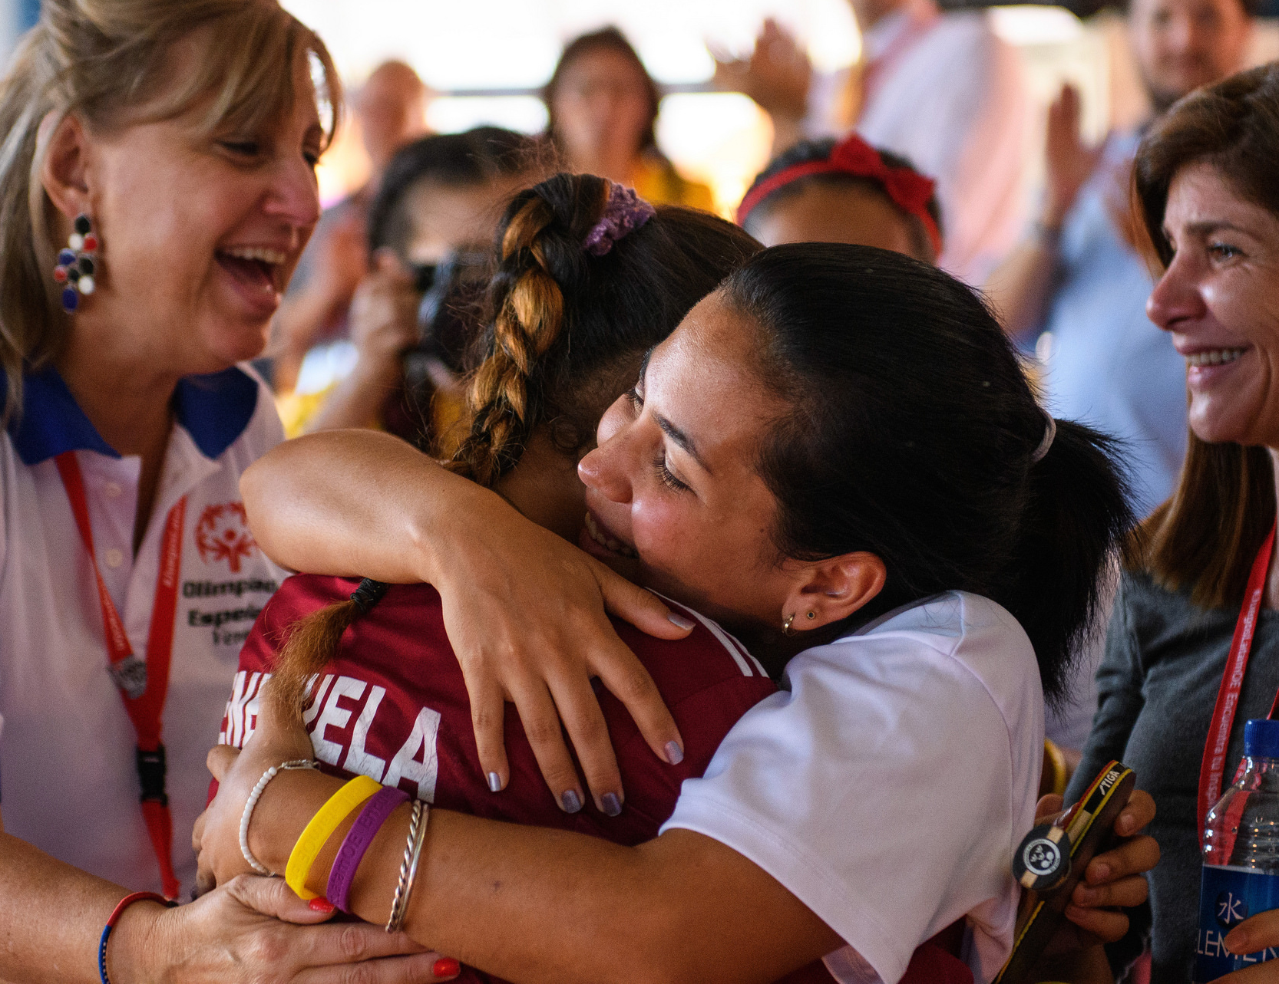
اليوم الأول
1.4.
مشاركة الأشقاء
مشاركة الأشقاء
تحدث مشاركة الأشقاء عند مشاركة شقيق أحد الأشخاص يعاني إعاقة ذهنية بهمة.
الأشقاء المشاركون هم مشاركون فعّالون في رحلات إخوانهم وأخواتهم في الأولمبياد الخاص.
كيف ذلك؟
عن طريق الدعم والتطوع والمشاركة والتواصل والدعوة!
Notes:
نص المنسق: ماذا تعني مشاركة الأشقاء؟ تحدث مشاركة الأشقاء عند مشاركة شقيق أحد الأشخاص يعاني إعاقة ذهنية بهمة في حياة أخيه أو أخته. الأشقاء المشاركون هم مشاركون فعّالون في رحلات إخوانهم وأخواتهم في الأولمبياد الخاص. إنهم يلعبون ويتعلَّمون ويطوِّرون مهاراتهم ويعملون معًا، لتقوية علاقتهم في هذه العملية. يمثِّل الأشقاء فريقًا يُقدِّم أفراده الحوافز والدعم لبعضهم البعض. إنهم يعملون من أجل تحقيق الأهداف المشتركة والشخصية. ثمة العديد من الطرق التي يمكنكم اتباعها حتى تكونوا أشقاءً مشاركين في الأولمبياد الخاص، من ضمنها ما يلي: الدعم: تشجيع أشقائكم
الأعمال الطوعية: في الفعاليات المحلية في الأولمبياد الخاص، أو برنامج اللاعبين الأصحاء، أو أن تكونوا مسؤولين في الأولمبياد الخاص، أو تقديم المساعدة في برنامجكم المحلي كقادة أسر، بالتأكيد!
المشاركة: في برنامج اللاعبين صغار السن أو الرياضات الموحَّدة أو المشاركة الجامعية أو المشاركة كمدرِّبين في الأولمبياد الخاص
التواصل: التواصل مع الأشقاء الآخرين وبرامجكم المحلية، على سبيل المثال من خلال هذا التدريب، والعمل على تحقيق أهداف البرنامج معًا.
الدعوة: يُعني ذلك الدعوة في مدرستكم أو في برنامجكم المحلي.

Slide 97
اليوم الأول
1.4.
مشاركة الأشقاء
نتائج ذات فائدة مشتركة
ينتج عن مشاركة الأشقاء نتائج ذات فائدة مشتركة لكم ولأشقائكم.
الفخر بما أنجزتموه أنتم وأشقاؤكم
زيادة تقدير الذات
مهارات التطوير المهني
الفرص والمهارات القيادية
مهارات الدعوة
تكوين صداقات مع الأشقاء واللاعبين الآخرين
تقوية العلاقة مع أشقائكم
الارتقاء بمستوى التسامح والقبول لجميع الأشخاص
تقوية الوحدة الأُسرية
فرص لتنمية المهارات الشخصية والرياضية
Notes:
نص المنسق:
لا تُحقِّق المشاركة في الأولمبياد الخاص كأشقاءٍ الفائدة لبرنامجكم المحلي وأشقائكم فحسب، بل تُحقِّقها لكم أيضًا. سيقدِّر أشقاؤكم الوقت الذي تبذلونه لتحقيق أهدافهم. وفي هذه الأثناء، يمكن أن تُوفِّر لكم مشاركة الأشقاء ما يلي:
الفخر بما أنجزتموه أنتم وأشقاؤكم
زيادة تقدير الذات
مهارات التطوير المهني
الفرص والمهارات القيادية
مهارات الدعوة
تكوين صداقات مع الأشقاء واللاعبين الآخرين
تقوية العلاقة مع أشقائكم
الارتقاء بمستوى التسامح والقبول لجميع الأشخاص
تقوية الوحدة الأُسرية
فرص لتنمية المهارات الشخصية والرياضية
بمشاركتكم كأشقاءٍ، سيتغيّر دوركم في الأولمبياد الخاص بمرور الوقت حسب اهتماماتكم وأهدافكم والتزاماتكم الوقتية. يوجد دومًا مكان لكم في الأولمبياد الخاص!

Slide 98
اليوم الأول
1.4.
مشاركة الأشقاء
أمثلة عن مشاركة الأشقاء: مجلس الأشقاء الإماراتي
5 أشقاء محليين
5 أشقاء وافدين
دور لمدة عامين
Notes:
نص المنسق
تحدث مشاركة الأشقاء بطرق متنوعة في جميع أنحاء العالم. فيما يلي نموذج ناجح عن مشاركة الأشقاء في دولة الإمارات العربية المتحدة، والتي تقع ضمن منطقة الأولمبياد الخاص الشرق الأوسط/شمال إفريقيا! يتوفّر لدى الأشقاء في دولة الإمارات العربية المتحدة فرصة للتقدُّم إلى مجلس الأشقاء في دولة الإمارات العربية المتحدة والانضمام إليه لمدة عامين. يضم المجلس خمسة أشقاء محليين من دولة الإمارات العربية المتحدة وخمسة أشقاء وافدين يعيشون في دولة الإمارات العربية المتحدة.
تتضمن مسؤولياتهم العامة تمثيل الأولمبياد الخاص الإماراتي في الفعاليات المحلية والدولية، وحضور الاجتماعات الشهرية، واستعراض الأولمبياد الخاص الإماراتي وتقديم المشورة له بشأن المشروعات والنوادي الجامعية، وتمثيله في الفعاليات العامة، والمشاركة في الدورات والمجموعات الشبابية، والمشاركة بهمة مع منظمات الإدماج داخل دولة الإمارات العربية المتحدة والتعاون معها.
هل يمكنكم التفكير في طرق يمكنكم من خلالها دمج بعض نقاط القوة الواردة في هذا المثال في برنامجكم المحلي؟
رائع! لننضم مرة أخرى الآن مع بقية أفراد الأسرة.

Slide 99
1
اليوم الأول
التخطيط للخطوة التالية
1.5.
Notes:
المدة المحدَّدة: 30 دقيقة
نص المنسق:
مرحبًا بكم مرة أخرى، قادة الأُسر!
كما وعدتكم، ستكون هذه فرصتنا للنظر فيما تعلمناه وإنشاء مشروع خطة العمل الخاص بنا. سنضع خطة العمل هذه حسب التفاصيل التي جمعتموها عن برنامجكم في الأعمال التمهيدية، فضلًا عن نقاط القوة لديكم. بعد انتهاء التدريب، ستُقدِّمون خطة العمل هذه إلى جهة الاتصال في برنامجكم. سيمنحكم هذا فرصة لتعديل خطة العمل لتتوافق بدرجةٍ كبيرةٍ مع برنامجكم المحلي.

Slide 100
اليوم الأول
1.5.
التخطيط للخطوة التالية
النشاط
مهمة شخصية:
مَن الأشخاص الذين بإمكانهم مساعدتي؟ | ما الموارد التي أحتاجها؟
ما التحديات التي من المحتمل أن أواجهها؟ | ما حلول هذه التحديات؟
خطة العمل
Notes:
***مشاركة اللاعبين الموصى بها
نص المنسق:
إنها فرصة لإنشاء خطة العمل. أمامكم 15 دقيقةً للإجابة عن الأسئلة المُدرَجة في خطة العمل: مَن الأشخاص الذين بإمكانهم مساعدتي؟
ما الموارد التي أحتاجها؟
ما التحديات التي من المحتمل أن أواجهها؟
ما حلول هذه التحديات؟
بعد مرور 15 دقيقةً، أمامكم فرصة لمشاركة أي مخاوف أو تحديات تعتقدون أنكم قد تواجهونها مع مجموعة صغيرة تتكون من 5 إلى 8 أشخاص تقريبًا. يمكنكم تقديم الدعم لبعضكم البعض والتفكير معًا في الحلول.
إن أردتم تغيير خطة عملنا، بعد التحدث مع مجموعتكم، فلا بأس بذلك! قد تكتشفون أن أحد زملائكم من قادة الأُسر قدَّم لكم اقتراحًا رائعًا بشأن الموارد أو الحلول للتغلب على التحديات المحتملة. (ملاحظة مسؤولي التنسيق: يُرجى تخصيص 15 دقيقةً تقريبًا للمشاركة والمناقشة في مجموعات)
عمل رائع جميعًا! أتمنى أن يكون هذا التمرين مفيدًا لكم وأن تتمكَّنوا الآن من وضع خطة عمل للمساعدة في تحقيق الأهداف القيادية.

Slide 101
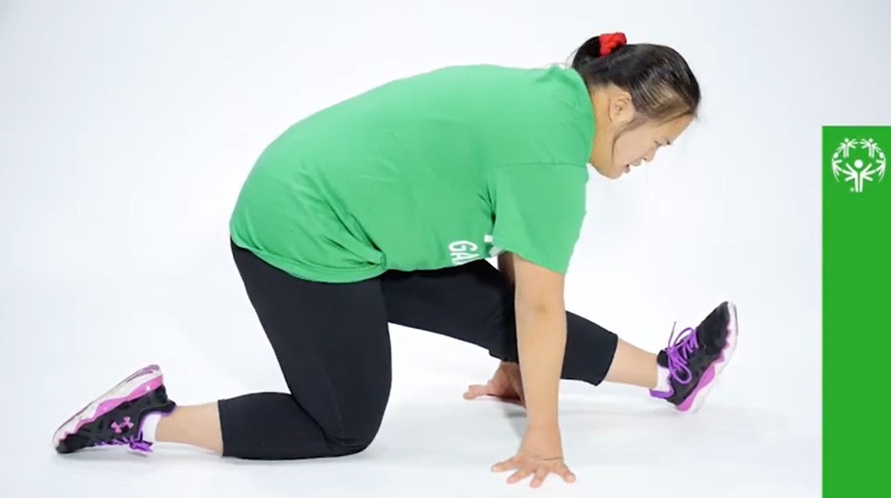
جلسة تمارين لتنشيط اللياقة البدنية واستراحة خارجية
Notes:
***مشاركة اللاعبين الموصى بها
نص المنسق: لقد أكملتم الآن وحدة "التخطيط للخطوة التالية". شكرًا لكم على مشاركتكم! دعونا نأخذ استراحة قصيرة لممارسة تمارين اللياقة البدنية معًا.
بعد ذلك، سيكون أمامكم حوالي 30 دقيقة لأخذ استراحة خارجية لتجديد طاقتكم.

Slide 102
1
اليوم الأول
كلمة الضيف
1.6.
Notes:
المدة المحدَّدة: ساعة واحدة
ملاحظة المنسق:
يُرجى دعوة أحد المتحدثين لمناقشة أحد الموضوعات التالية. يجب أن يركِّز كلٌّ من المتحدث والموضوع على مشاركة الأسرة بطريقة ما: -الأُسر المشاركة في الأنشطة الحكومية في مجال الدعوة، أو الإدماج، أو أنظمة دعم الأسرة المحلية، أو في أي برنامج/مجال اهتمام يتعلق بمشاركة الأسرة
-مطالبة قائد أسرة حالي بمشاركة تجاربه/وكيف أصبح قائدًا
-مطالبة لاعب قائد حالي بمشاركة تجاربه/وكيف أصبح قائدًا

Slide 103
اليوم الثاني

Slide 104
2
اليوم الثاني
يوم رياضي
2.1.
Notes:
***مشاركة اللاعبين الموصى بها
المدة المحدَّدة: 3 ساعات
ملاحظة المنسق: فيما يلي بعض الأفكار للفعالية التي يمكن تنفيذها خلال اليوم الرياضي. إذا كنتم ستغادرون مكان التدريب، فيُرجى التأكد من تجهيز وسائل النقل مسبقًا.
احضروا الفعالية وتعرَّفوا على طرق المشاركة في الأعمال الطوعية.
احضروا فعالية وتناقشوا حول كيفية التخطيط لها وتنفيذها.
احضروا التدريب وأجروا مناقشة حول دور أفراد الأسرة في ممارسة التدريبات الرياضية.
يُرجى دمج منتدى صحة الأسرة.
تفضَّلوا بزيارة مكتب البرنامج لمقابلة فريق العمل والمتطوِّعين وإجراء مناقشات عن الأفكار المتعلقة بمشاركة الأسرة.
لنتحرك ونستمتع بالأجواء المبهجة: أحضروا مدرِّبًا لممارسة تمارين الإطالة أو تمارين عضلة القلب (الكارديو) لمدة 30 دقيقة للاسترخاء في نهاية يوم التدريب.

Slide 105
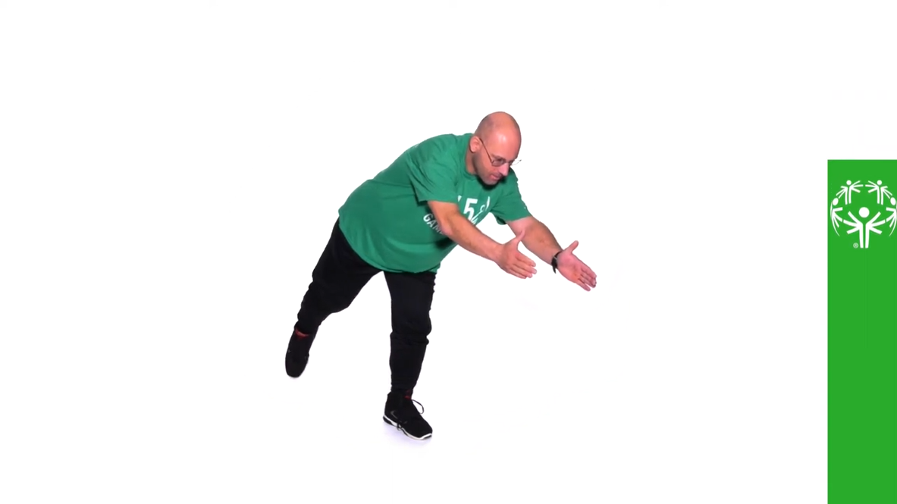
استراحة تناول الغداء وجلسة تمارين لتنشيط اللياقة البدنية
Notes:
***مشاركة اللاعبين الموصى بها
نص المنسق: مرحبًا بكم مجددًا بعد انتهاء اليوم الرياضي! سنأخذ الآن استراحة لتناول الغداء لمدة ساعة واحدة. عندما نعود، سنُجري جلسة تمارين تنشيطية لمدة ثلاث دقائق، قبل أن نختتم عملنا معًا بالتأمل الأخير.

Slide 106
2
اليوم الثاني
استخلاص المعلومات واستطلاع رأي اختياري نهائي عن رفاه الأسرة
2.2.
Notes:
نص المنسق: لقد وصلنا إلى نهاية تدريبكم! عمل رائع، جميعًا! أشكركم جميعًا على التزامكم تجاه تنمية مهاراتكم كقادة أُسر ومواصلة تنمية مهاراتكم الشخصية. تذكَّروا أن رحلة القيادة وأهدافها وخطة عملها مختلفة من فرد إلى آخر. يمكنكم أن تنفِّذوا عدة مهام مختلفة باعتباركم قادة أُسر، ولا بأس بذلك.
في ختام فعاليات تدريبنا، سنتجمع معًا مرة أخرى لتنفيذ نشاط تأملي.

Slide 107
اليوم الثاني
2.2.
استخلاص المعلومات
النشاط
التأملات
الشوكة
تحدٍ قد واجهتموه أو أمر ما يمكنكم الاستفادة منه للحصول على الدعم.
البرعم
أفكار جديدة أو أمر ما تتطلعون إلى معرفة أو فهم المزيد عنه.
الوردة
حدث مميز أو نجاح أو شيء إيجابي تحصلون عليه من خطة العمل.
Notes:
***مشاركة اللاعبين الموصى بها
نص المنسق:
في هذا النشاط الأخير لنا معًا، أمامنا فرصة للتفكير باستخدام طريقة "الوردة والشوكة والبرعم". يمكن أن يستند ذلك إلى خطة العمل، أو التدريب بشكل عام.
الوردة = حدث مميز أو نجاح أو فوز بسيط أو شيء إيجابي قد حدث.
الشوكة = تحدٍ واجهتموه أو أمر ما يمكنكم الاستفادة منه للحصول على الدعم.
البرعم = أفكار جديدة ظهرت أو أمر ما تتطلعون إلى معرفة المزيد عنه أو تجربته.
أمامكم دقيقتان تقريبًا للجلوس في صمت والتأمل في وردتكم وبرعمكم وشوكتكم. ثم سنجتمع معًا مجددًا لمشاركة الورود والبراعم والشوك، ثم نتجول في أرجاء الغرفة ليشاركنا الآخرون.
(ملاحظة المنسق: يُرجى البدء بالوردة والبرعم والشوكة خاصتكم. والسماح لكل شخص يرغب في المشاركة بأن يفعل ذلك)
تأملات رائعة!

Slide 108
استطلاع رأي اختياري نهائي عن رفاه الأسرة
Notes:
نص المنسق:
قبل الانتهاء رسميًا، سيُطلب من قادة الأُسر الذين اختاروا المشاركة في استطلاع الرأي الاختياري الأولي عن رفاه الأسرة المشاركة مجددًا في استطلاع الرأي النهائي عن رفاه الأسرة. في حالة اختياركم إكمال استطلاع الرأي الأولي، نطلب منكم أيضًا ملء استطلاع الرأي النهائي.
إن إجاباتكم مهمة جدًا لتحديد أفضل السُبل التي يمكن أن يستخدمها الأولمبياد الخاص في دعم رفاه الأسرة في المستقبل.
من المتوقع أن يستغرق استطلاع الرأي هذا خمس دقائق تقريبًا من وقتكم.
ستعثرون على استطلاع الرأي النهائي في تدريب قائد الأسرة: دليل المشاركة، ولكن يمكنكم أيضًا اختيار مسح رمز الاستجابة السريعة (QR) ضوئيًا على الشريحة التالية للمشاركة في استطلاع الرأي عبر الإنترنت.
سأمنحكم الآن خمس دقائق تقريبًا لملء استطلاع الرأي النهائي!

Slide 109
مسح رمز الاستجابة السريعة (QR) ضوئيًا
استطلاع رأي اختياري نهائي عن رفاه الأسرة
Notes:
نص المنسق:
إذا اخترتم المشاركة وترغبون في المشاركة عبر الإنترنت، فإليكم رمز الاستجابة السريعة (QR)!

Slide 110
شكرًا لكم!
Notes:
نص المنسق: شكرًا لكم على وقتكم وجهودكم ومشاركتكم! سأتابع معكم شخصيًا بعد شهر من انتهاء التدريب للتحقُّق من خطة العمل.
نُعرب عن امتناننا لأنكم أصبحتم قادة أُسر جُددًا، ويسعدنا أن نسمع عن قيادتكم في القادم!
(ملاحظة المنسق: يُرجى التأكد من المتابعة مع قادة الأُسر بعد مرور شهر واحد لضمان توفير الدعم والتوجيه!)

